Slide 1
수원시 격자 단위 공간 분석을 통한
新 치안관리 단위 제시 및 특성 분석
- 4개시도 간의 치안 특성 비교를 포함한 -
팀: ASK

Slide 2
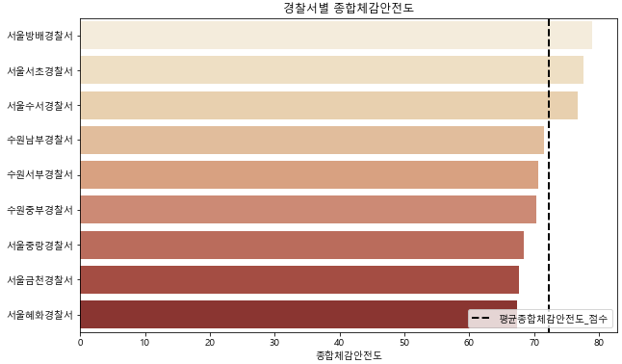

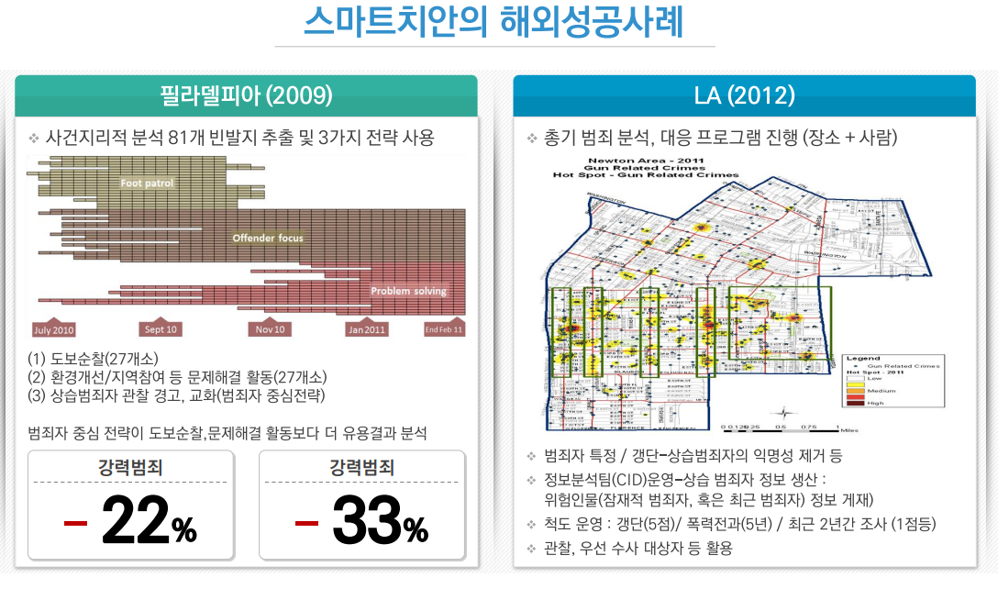



01. 서론
연구배경
연구주제
연구과정
C O M P A S
1. 수원시의 다양한 치안 정책 설계
2. 낮은 수원시의 체감안전도
3. 빅데이터 기반의 스마트 치안
인천시, 인공지능(AI) 분석
활용해 ‘밤길 안전’ 강화
수원서부서, 고등동 일대 치안 그물망···
"여성과 아동 안전 확보"
수원남부경찰서, 인계동 치안 강화 위해
민·관이 함께하는 다양한 치안 프로그램 추진 중
수원시, 2023년말 지동에 팔달경찰서 문 연다
… 내년 2월 착공
* 출처 : 스마트치안 빅데이터 플랫폼
범죄 예방 분야에서
112신고에 효율적으로 대처하기 위한
빅데이터 활용 모델을 제시
-빅데이터 분석을 통한 순찰 및 112 신고 대응
효율화 모델
수원 시민들의 안전을 위해 수원시는
다양한 치안 정책을 전개하고 있다.
서울, 수원, 진주, 창원 4개 시도 관서별
종합체감안전도 평균(72.2)보다 낮은 체감안전도
(수원남부 :71.55 / 수원서부: 70.6 / 수원중부:70.4)
수원시 시민들의 체감안전도 및 만족도 향상을 위해 112 신고 빅데이터를 활용한 정책 제안 및 특성 분석의 필요성

Slide 3
01. 서론
연구배경
연구주제
연구과정
C O M P A S
문제정의
차별점
수원시를 포함한 4개 시도 간 치안 특성 비교 분석
체감안전도를 구성하는 다양한 요인 변수를 통하여
각 지역의 경찰서별 치안특성을 수치화
다양한 공간 특성을 반영한 빅데이터 기반 치안 분석
다양한 요인 변수를 활용한 수원시 치안 분석
: 치안/안전, 토지, 인구, 생활/시설, 가로환경 등
수원시의 낮은 체감안전도 및 치안 정책 설계 필요성
교통-치안 112신고 데이터 분석을 통한 효율적 대응 방안 제시
: 수원시 치안안전도 및 경찰활동 만족도 증진
공간 특성과 112 신고 사이의 영향관계 규명
2090개 격자(gid)별 공간특성 분석을 통한
新 치안관리 단위 정의 및 영향력 분석

Slide 4
다양한 공간 특성 변수를 반영한 격자(gid) 기반 치안특성 분석과
이를 토대로 한 효율적인 치안 정책 설계의 필요성!
01. 서론
연구배경
연구주제
연구과정
C O M P A S
문제정의
차별점
수원시를 포함한 4개 시도 간 치안 특성 비교 분석
체감안전도를 구성하는 다양한 요인 변수를 통하여
각 지역의 경찰서별 치안특성을 수치화
다양한 공간 특성을 반영한 빅데이터 기반 치안 분석
다양한 요인 변수를 활용한 수원시 치안 분석
: 치안/안전, 토지, 인구, 생활/시설, 가로환경 등
수원시의 낮은 체감안전도 및 치안 정책 설계 필요성
교통-치안 112신고 데이터 분석을 통한 효율적 대응 방안 제시
: 수원시 치안안전도 및 경찰활동 만족도 증진
공간 특성과 112 신고 사이의 영향관계 규명
2090개 격자(gid)별 공간특성 분석을 통한
新 치안관리 단위 정의 및 영향력 분석

Slide 5
01. 서론
연구배경
연구주제
연구과정
C O M P A S
순번 | 구분 | 주요 내용 | 분석기법
1 | 데이터 수집 및 1차 가공 | 선행 연구에 따른 필요 데이터 수집 및 전처리, 제공 데이터 전처리 등 1차 가공 | GeoPandas
2 | 특성비교 및 시각화 | 4개 시도 간 치안특성 수치화 및 비교분석 | Seaborn, Mapboxgl, Matplotlib
3 | 변수 선택 및 2차 가공 | 격자(gid)별로 설명변수 중 유의미한 설명력을 가지는 변수 2차 선택 | OLS ,Stepwise, VIF, Min-MaxScaler
4 | 공간회귀 모델링 | 지리가중회귀(GWR)를 통한 공간회귀 모델 생성 및 검증 | Moran’s I , Local Moran’s I, GWR
5 | 회귀계수 기반 군집화 | 격자(gid)별 공간 회귀계수 기반 군집 생성 및 해석 | GMM(Gaussian Mixture Model)
6 | 군집 해석 및 시각화 | 군집별 핵심 변수 선택 및 특성 분석 | ANN(최근린분석), 핫스팟-콜드스팟 분석, KDE(커널밀도추정), Choropleth, Matplotlib
7 | 정책제언 | 군집별 분석결과를 바탕 활용방안 도출 및 정책 제언

Slide 6
2. 활용변수 정의

Slide 7
02. 활용변수 정의
변수 목록
변수 전처리 및 추출
EDA
C O M P A S
특성 | 특성 세부 | 출처
치안/안전 요인 | 경찰서, 보안등, CCTV, 가로등, 안전 비상벨 등 | 제공데이터
토지이용 요인 | 단독/공동주거, 노후건축물, 업무시설, 공장시설 분포 등 | 국토정보맵 국토통계지도, 제공데이터
용도지역 요인 | 상업/공업/녹지/주거지역 면적 | 제공데이터
생활/시설 요인 | 병의원,약국,지하철,어린이집,유치원,유흥주점,위락시설 등 | 제공데이터, 공공데이터포털, 어린이집정보공개포털, 유치원알리미 등
인구 요인 | 총인구, 남자, 여자, 청년, 고령자수 | 국토정보맵 국토통계지도
가로환경 요인 | 횡단보도, 신호등, 버스정류장, 교차로, 삼/사/오거리 | 경기데이터드림, 국가교통DB센터, 공공데이터포털
사고다발지역 요인 | 보행어린이사고, 스쿨존내 어린이사고, 보행고령자사고 등 | TAAS 교통사고정보개방시스템
유동인구 요인 | 시간대별 유동인구, 성연령별 유동인구, 요일별 유동인구 | 제공데이터

Slide 8



02. 활용변수 정의
변수 목록
변수 전처리 및 추출
EDA
C O M P A S
체감안전도란?
안전과 관련한 여러 가지 요인에 대해 인식하고, 경찰활동을 직·간접적으로 경험한 시민들이 안전에 대해 느끼는 수준
사회적/물리적 무질서
경찰활동 불만족도
교통안전 위험도
사람에 의한 통제가 제대로 되지 않고 있기 때문에 범죄 피해의 위험성이 클 수 있다는 인식을 주는 요인
시민들의 일상생활에 경찰의 활동과 관련하여 느끼는 불만족도 요인
일상생활의 교통 속에서 시민들이
느끼는 교통안전의 위험도 요인

Slide 9
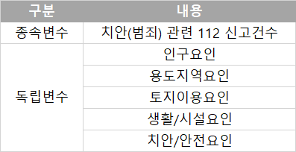
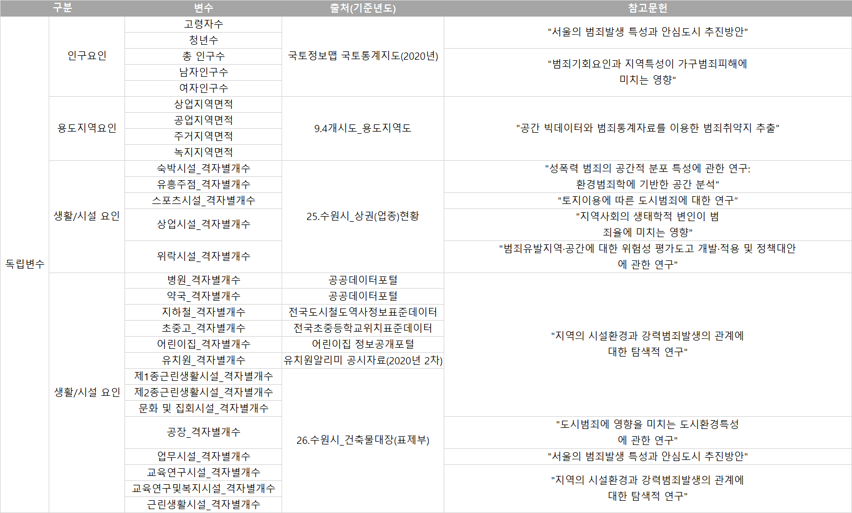
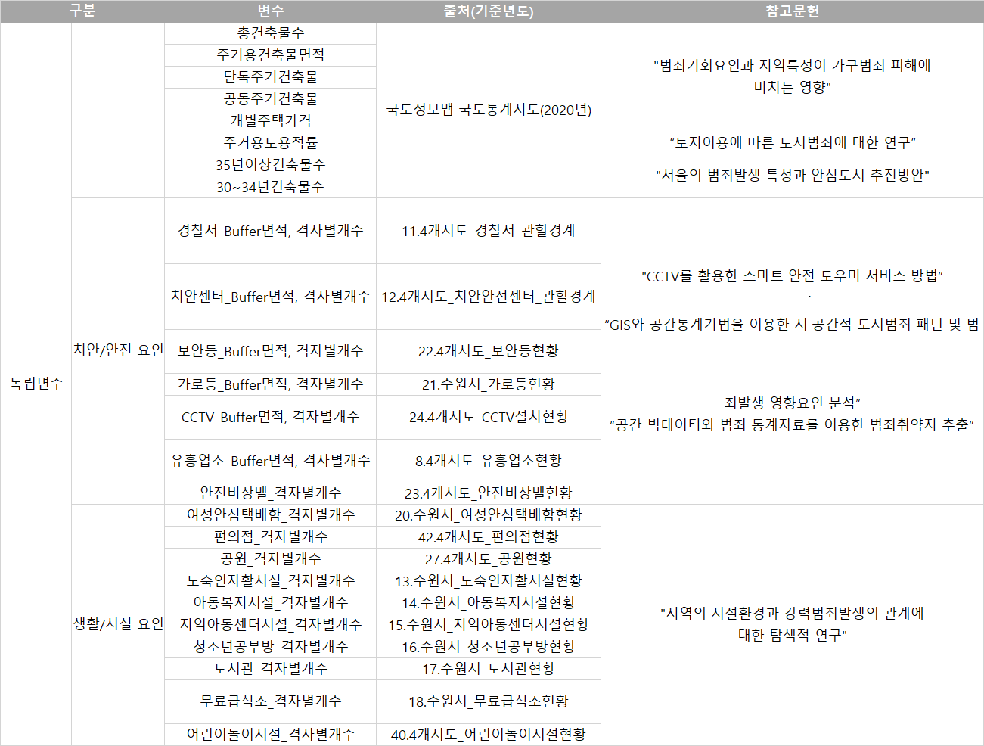
02. 활용변수 정의
변수 목록
변수 전처리 및 추출
EDA
C O M P A S
치안(무질서,범죄) 설명변수 구축
치안(무질서,범죄) 및 112신고 관련 선행연구와 제공데이터 목록을 참고하여 설명변수를 다음과 같이 6가지 영역으로 구축한다.
인구, 토지, 용도지역, 생활/시설, 치안/안전요인 등 다양한 데이터를 활용해 지역 특성과 사회구조적 특성을 이해하고, 112 신고 데이터와의 인과관계를 고려한다.
용도지역도로 구축한 자료는 법적으로 지정된 용도를 기준으로 분석한다.
토지이용 요인을 통해 해당 토지의 실제적 이용행태를 반영한다.
`

Slide 10
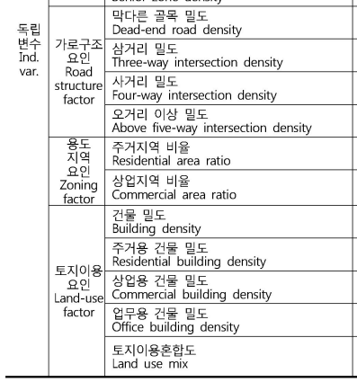
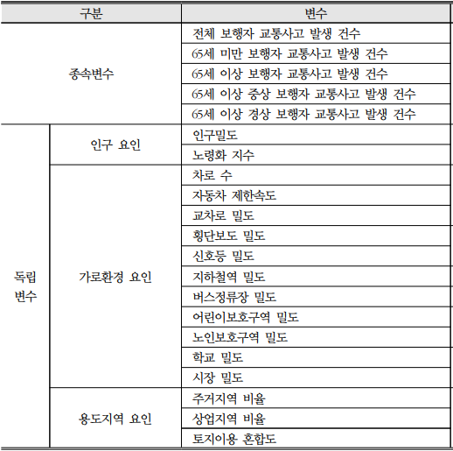
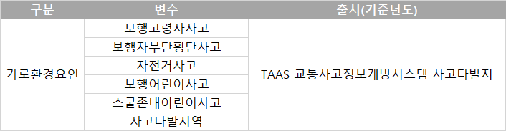
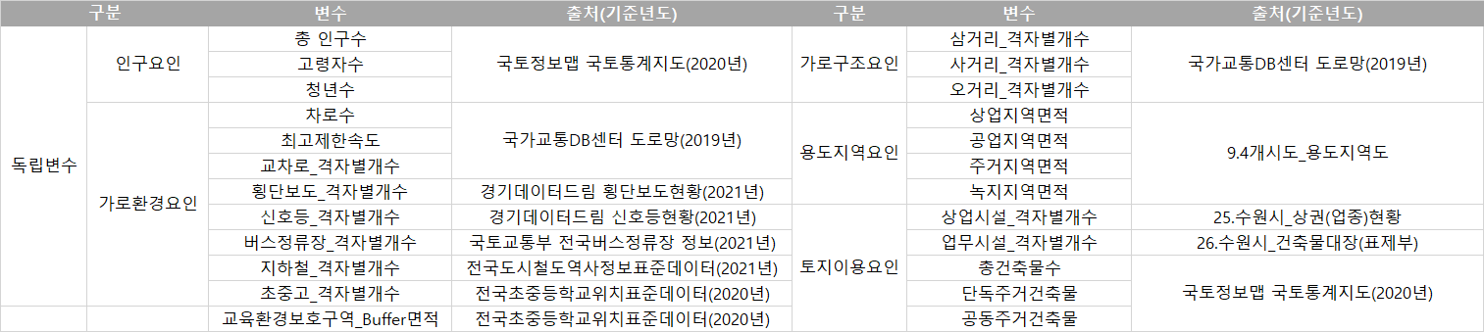
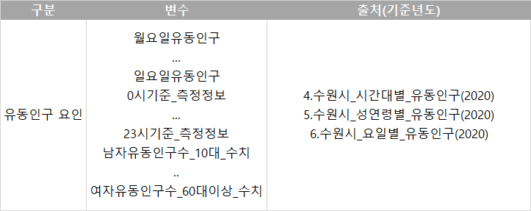
02. 활용변수 정의
변수 목록
변수 전처리 및 추출
EDA
C O M P A S
교통 설명변수 구축
독립변수의 경우 인구요인, 가로환경요인, 가로구조 요인, 용도지역 요인, 토지이용 요인 크게 다섯 가지로 구분하여 구축한다
- 서지민, 이수기 “서울시 보행자 교통사고에 영향을 미치는 물리적 환경요인에 관한 연구 (표1)
참고문헌을 통해 설명변수 구축
독립변수는 선행연구들을 토대로 구축하였으며 크게 인구요인, 가로환경요인, 용도지역요인으로 구분한다.
-박준범, 남궁미 “고령 보행자 교통사고에 영향을 미치는 환경요인에 관한 연구” (표2)
가로환경 요인 중, 어린이보호구역과 노인보호구역 데이터 대신
사고다발지역 Polygon 정보를 이용해 공간적 특성을 해석한다.
선행연구에 유동인구가 교통사고 발생에 주된 요인으로 분석돼 유동인구 데이터를 추가해
최종적으로 교통 112신고(종속변수)를 설명하기 위한 독립변수를 구축한다.

Slide 11
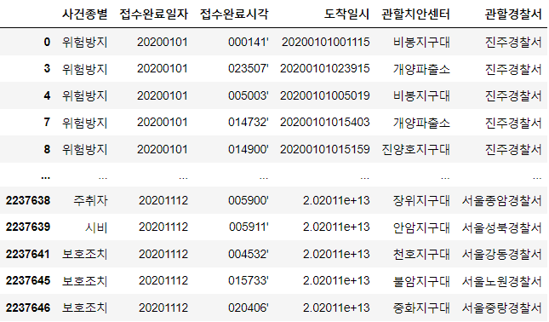
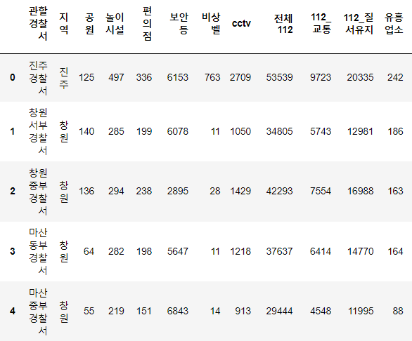
02. 활용변수 정의
변수 목록
변수 전처리 및 추출
EDA
C O M P A S
데이터 수집 및 가공
각 Feature에 해당하는 데이터들
각 경찰서의 Feature
경찰서별 매핑
참고문헌에 따라 선정한 Feature들의 데이터를 해당 경찰서에 Mapping 해주기 위하여 각 데이터의 위도와 경도를 통해 각 해당 경찰서에 Mapping 하였다.

Slide 12
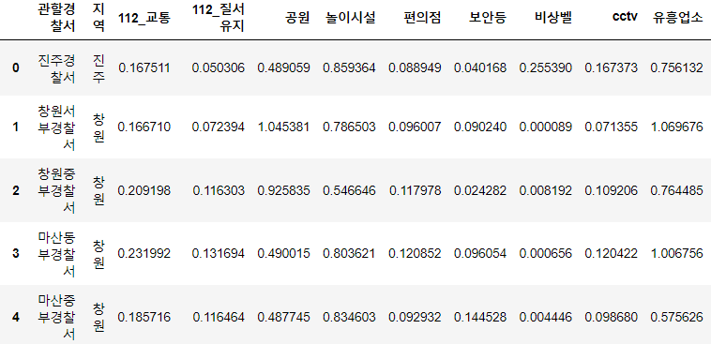
02. 활용변수 정의
변수 목록
변수 전처리 및 추출
EDA
C O M P A S
데이터 수집 및 가공
각 경찰서의 Feature
각 경찰서의 Scaling 후 Feature
단위면적당/단위인구당 feature
합산 후 Scaling
각 경찰서에 매핑한 데이터들은 그 지역의 공간적,인구적 특성을 고려하지 않은 데이터이다.
그에 따라 각 경찰서의 인구와 면적을 이용하여 단위면적당, 단위인구당 feature를 계산한 후 합산하여 해당 경찰서의 고유한 공간적, 인구적 특성을 고려하였다.
그 후 각 Feature의 분포를 통일하기 위하여 MinMaxScaler를 통하여 Scaling 하였다.

Slide 13
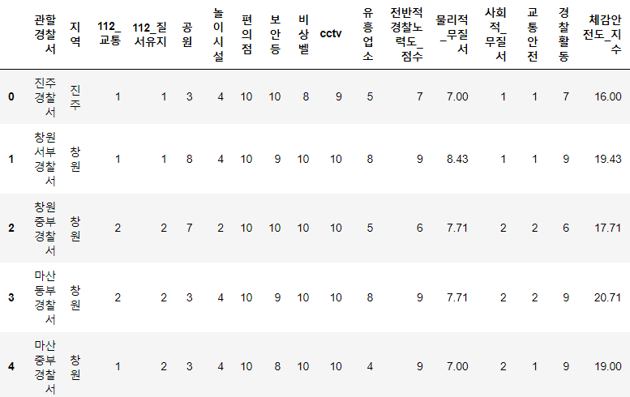
02. 활용변수 정의
변수 목록
변수 전처리 및 추출
EDA
C O M P A S
데이터 수집 및 가공
각 경찰서의 Scaling 후 Feature
각 경찰서의 최종 Feature
Natural Breaks
Scaling을 마친 각 feature들을 구간 내 평균의 분산을 최소화하고, 구간 간 평균의 분산을 최대화하도록 구간을 구분하는 구분단계법인 Jenks Natural Breaks를 사용하여 각 경찰서별 체감안전도에 영향을 주는 feature들을 점수화 하였다.

Slide 14
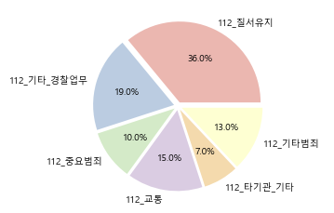
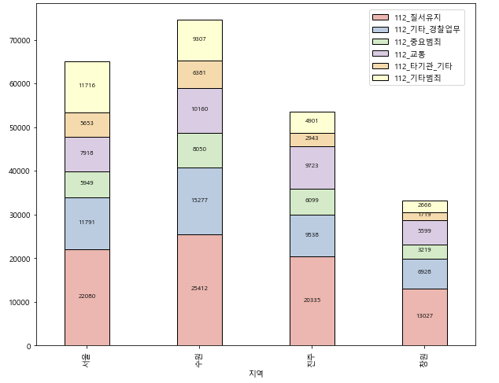
02. 활용변수 정의
변수 목록
변수 전처리 및 추출
EDA
C O M P A S
데이터 수집 및 가공
1.1) 사회적 무질서
지역별 종류에 따른 112 신고 데이터 분포
112신고 접수 메뉴얼 사건종별 분류표에 따라
질서유지로 분류한 기타경범, 주취자, 행패소란, 보호조치, 시비, 위험방지, 청소년비행, 무전취식승차가
112 신고 데이터에서 큰 비중을 차지하며 치안에 큰 영향을 끼칠 수 있다는 점을 알 수 있다.

Slide 15
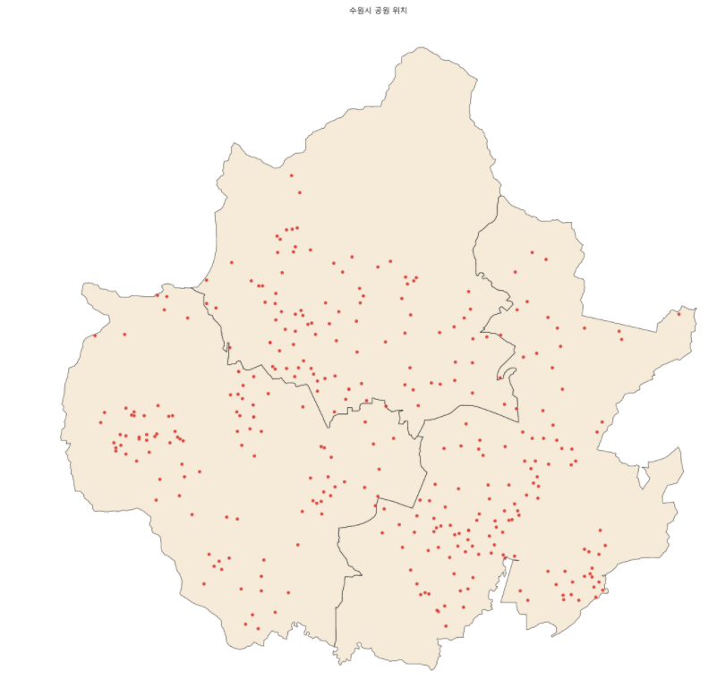
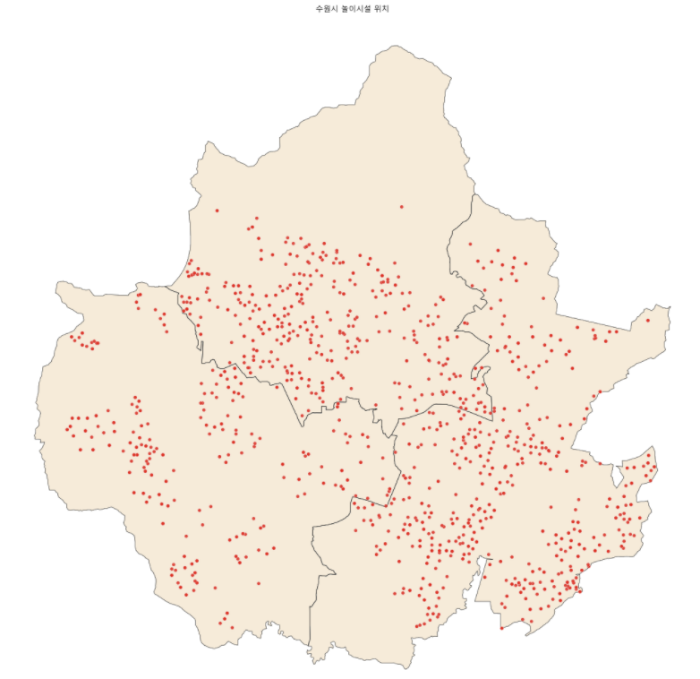
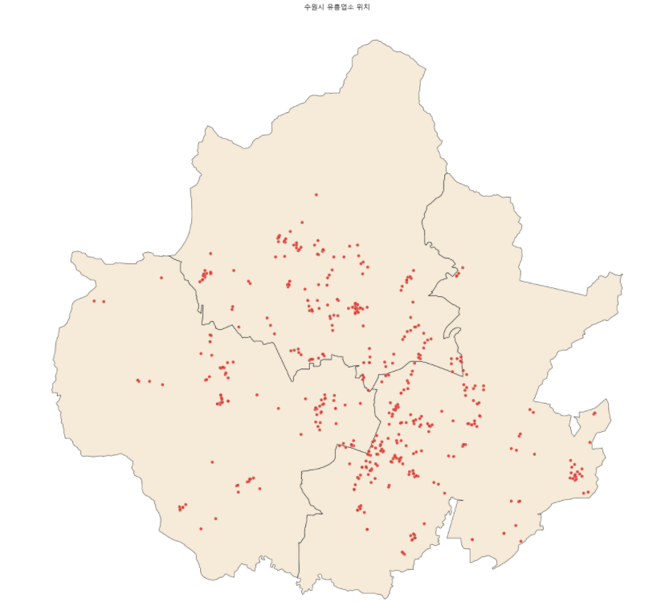
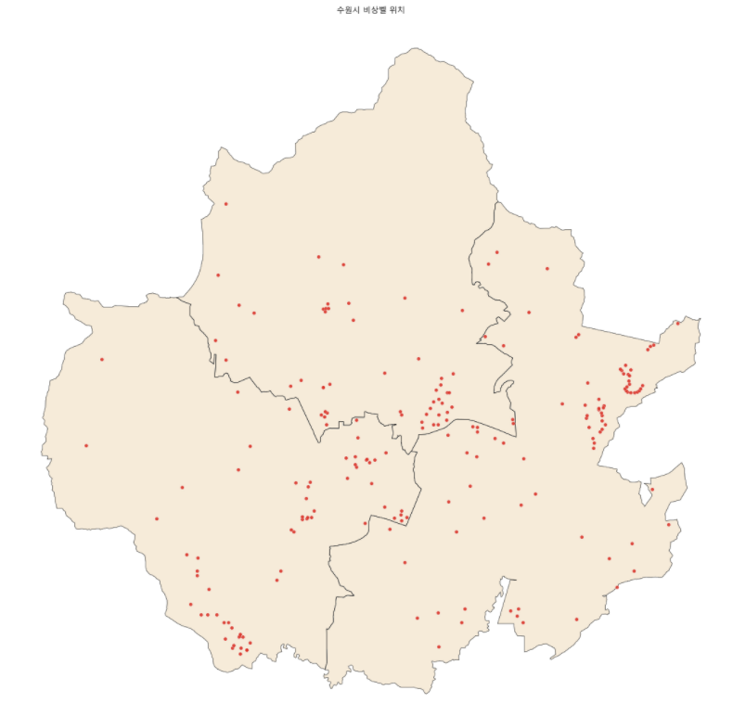
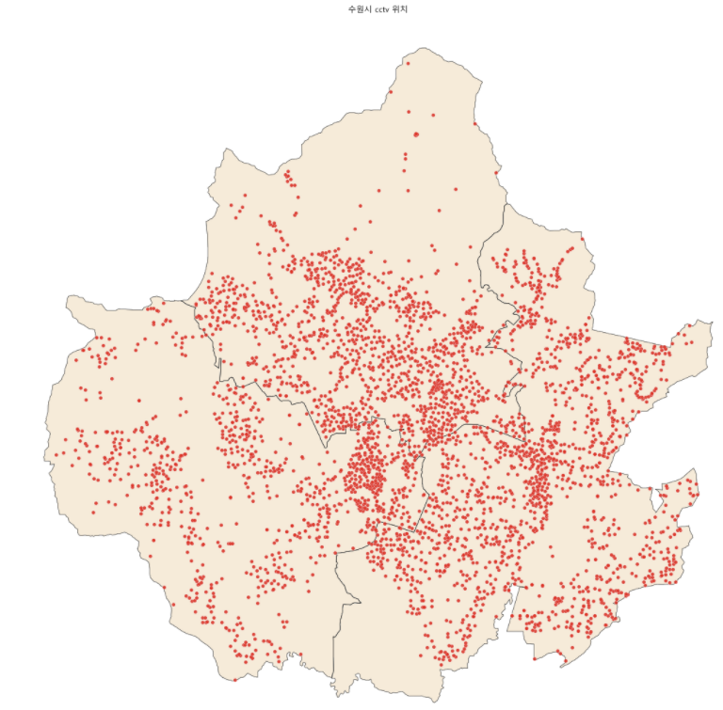
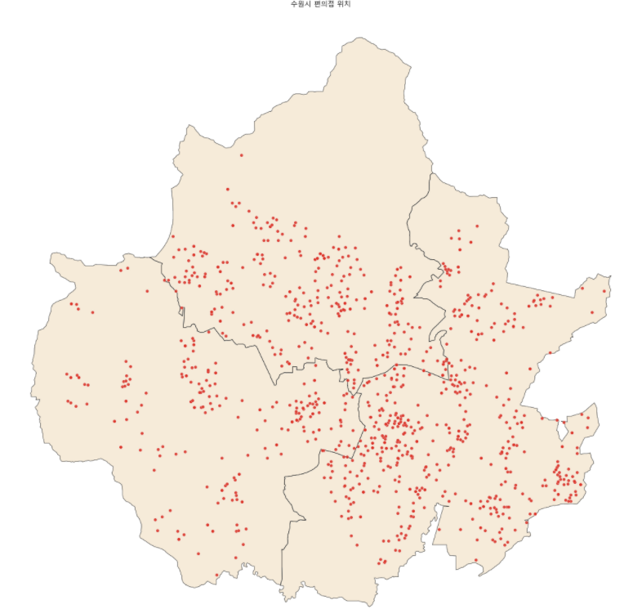
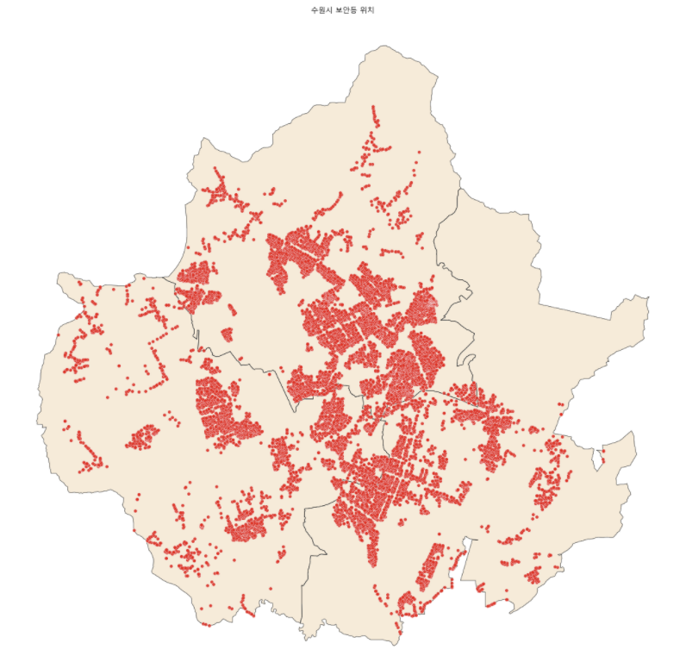
02. 활용변수 정의
변수 목록
변수 전처리 및 추출
EDA
C O M P A S
데이터 수집 및 가공
1.2) 물리적 무질서
음의 상관관계
양의 상관관계
비상벨, CCTV,
편의점, 보안등
물리적 무질서
공원, 놀이시설,
유흥업소
물리적 무질서
비상벨, CCTV, 편의점, 보안등의 분포가 높으면 물리적 무질서가 낮다.
공원, 놀이시설, 유흥업소의 분포가 높으면 물리적 무질서도 높다.
공원
놀이시설
유흥업소
비상벨
CCTV
상관관계 | 데이터 | 출처
양의 상관관계 | 공원 | 27.4개시도_공원현황.csv
 | 놀이시설 | 40.4개시도_어린이놀이시설현황.csv
 | 유흥업소 | 8.4개시도_유흥업소현황.geojson
음의 상관관계 | 비상벨 | 23.4개시도_안전비상벨현황.geojson
 | CCTV | 24.4개시도_CCTV설치현황.csv
 | 편의점 | 42.4개시도_편의점현황.geojson
 | 보안등 | 22.4개시도_보안등현황.csv
편의점
보안등

Slide 16
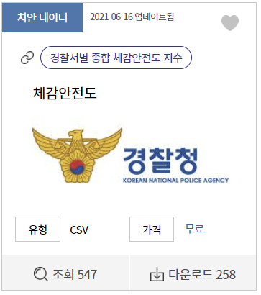
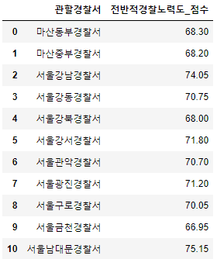
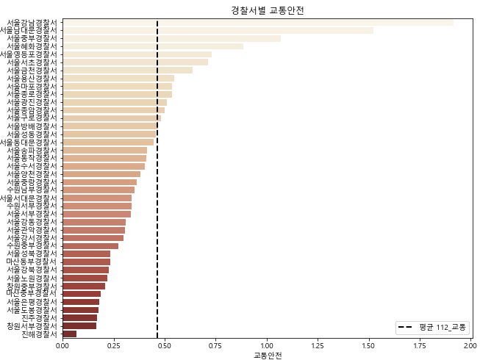
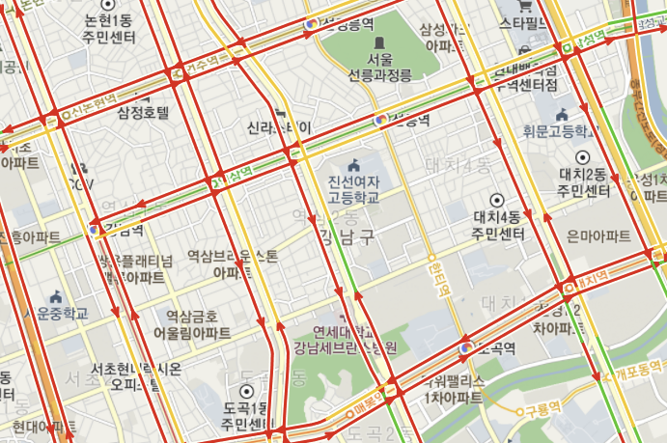
02. 활용변수 정의
변수 목록
변수 전처리 및 추출
EDA
C O M P A S
데이터 수집 및 가공
2) 경찰활동 불만족도
3) 교통안전 위험도
스마트치안 빅데이터 플랫폼의 체감안전도 데이터를 통하여
시민들이 관할경찰서의 경찰들의 노력도를 평가한 지표를 토대로
데이터를 추출하였다.
서울 강남과 같이 교통량이 많은 지역일수록 교통안전에 대한 불만족도가 높아진다. 이를 통하여 112 교통 신고 데이터를 추출하였다.

Slide 17
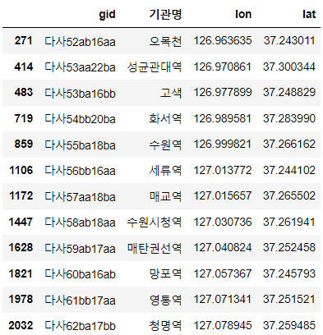
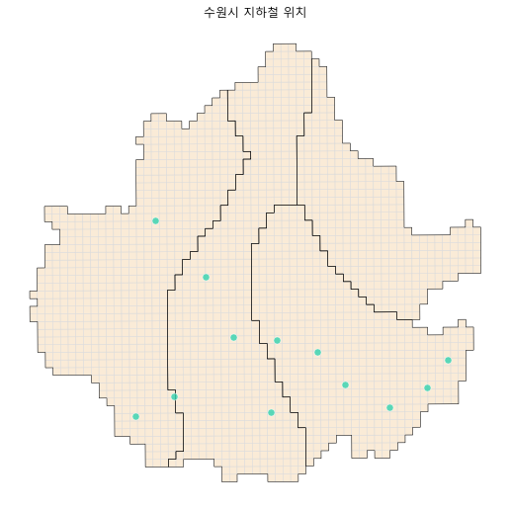
02. 활용변수 정의
변수 목록
변수 전처리 및 추출
EDA
C O M P A S
1) 위치 관련 설명변수 – 격자별 매핑
다사55ba18ba
특정 시설물 위경도 기반 격자(gid)별 할당방법
특정시설물 위경도 정보 확인 후 Point로 변환
Point와 격자별 Polygon 매핑
격자별 시설물 개수 총합 산출
설명변수 데이터프레임에 연결
수원역
(126.9998, 37.2661)
(250m x 250m)
표제부 데이터, 상권데이터, 제공데이터, 외부데이터 등을 다양하게 이용해 생활/시설 요인, 가로환경요인, 토지이용요인, 유동인구요인의 격자(gid)별 개수를 산출
특성 | 특성 세부 | 데이터 출처
치안/안전 요인 | 경찰서, 보안등, CCTV, 가로등, 안전비상벨 등 | 제공데이터
토지이용 요인 | 단독/공동주거, 노후건축물, 업무시설, 공장시설 분포 등 | 국토정보맵 국토통계지도, 제공데이터
생활/시설 요인 | 병의원,약국,지하철,어린이집,유치원,유흥주점,위락시설 등 | 제공데이터, 공공데이터포털, 어린이집정보공개포털, 유치원알리미 등
가로환경 요인 | 횡단보도, 신호등, 버스정류장, 교차로, 삼/사/오거리 | 경기데이터드림, 국가교통DB센터, 공공데이터포털
유동인구 요인 | 시간대별 유동인구, 성연령별 유동인구, 요일별 유동인구 | 제공데이터

Slide 18
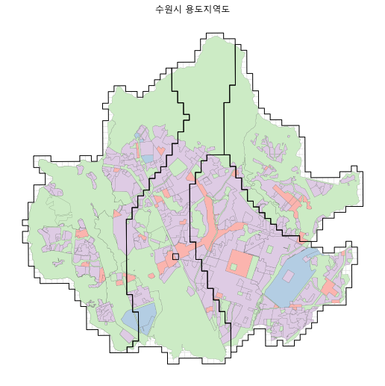
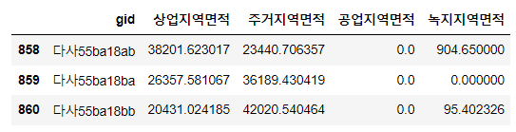
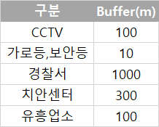
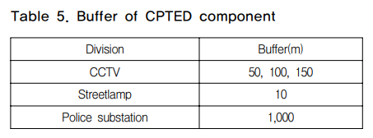
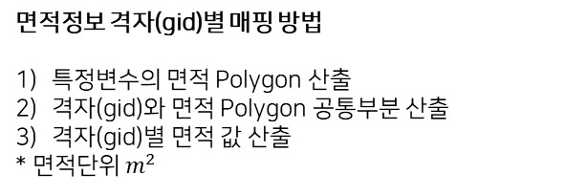
02. 활용변수 정의
변수 목록
변수 전처리 및 추출
EDA
C O M P A S
2) 면적 관련 설명변수 – 격자별 매핑
용도지역 요인 전처리
면적정보 격자(gid)별 매핑 방법
특정변수의 면적 Polygon 산출
격자(gid)와 면적 Polygon 공통부분 산출
격자(gid)별 면적 값 산출
* 면적단위 $m^{2}$
다사55ba18ba
(250m x 250m)
수원시 용도지역도 전처리 완료 데이터프레임
Buffer 면적 전처리
치안지구대를 중심으로 반경 300m의 버퍼링 결과를...경찰지구대나 치안센터의 입지는 범죄 예방을 위한 강력한 방어기제로 작용한다고 한다
- 정경석 외 3인, “GIS와 공간통계기법을 이용한 시⋅공간적 도시범죄 패턴 및 범죄발생 영향요인 분석”
유흥업소 반경 100M를 위험지역으로 구분 지었다 ... 안전요소 및 위험요소를 반영하여 아래와 같이 안전 취약성 분석 모델을 설계하였다.
- 송완영, 정운희, 김성재 , “CCTV를 활용한 스마트 안전 도우미 서비스 방법”
셉테드(CPTED) 감시요소인 CCTV, 가로등, 경찰서에 대해서 감시범위를 각각 설정하고, 중첩분석을 시행한다.
-박소량, 박재국, “공간 빅데이터와 범죄 통계자료를 이용한 범죄취약지 추출”
셉테드(CPTED) 감시요소(안전요소)와 위험요소의 영향력을 연구에 반영하고 해석하기 위해 시설별로 적절한 반경(Buffer)를 부여해 중첩 분석을 시행한다.
자체적으로 반경(Buffer) 데이터가 존재하는 사고다발지역 / 교육환경보호구역 데이터 역시 동일하게 전처리한다.

Slide 19
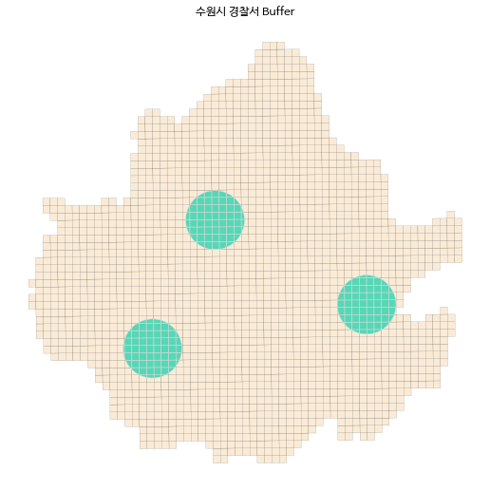
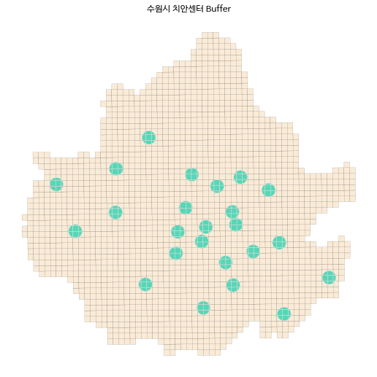
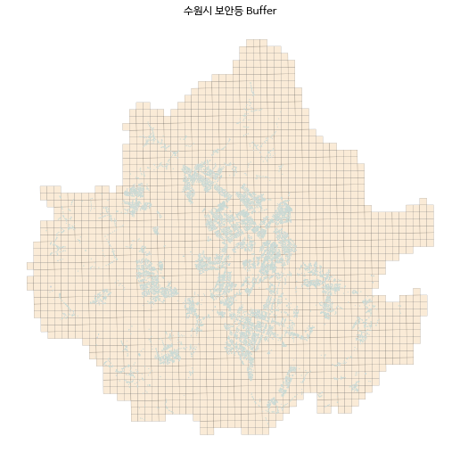
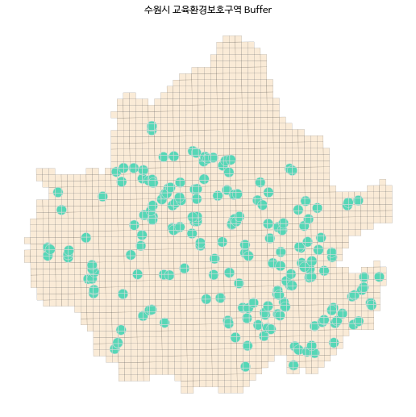
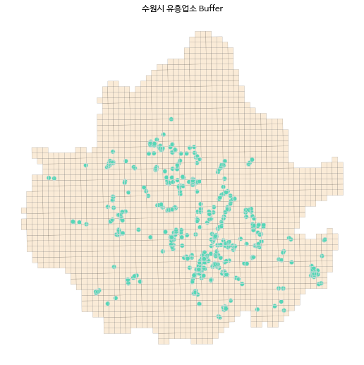
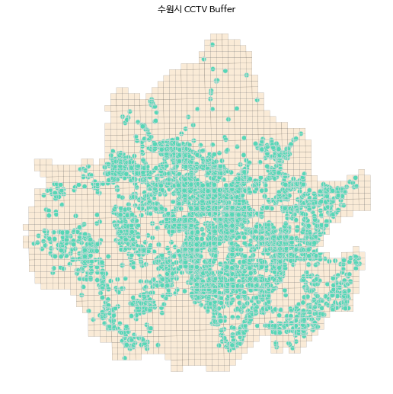
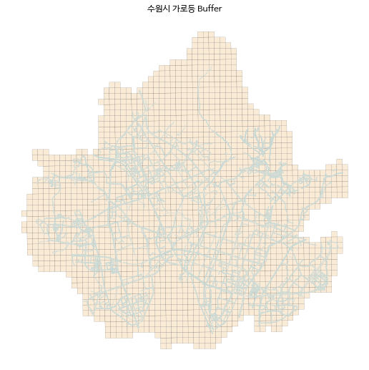
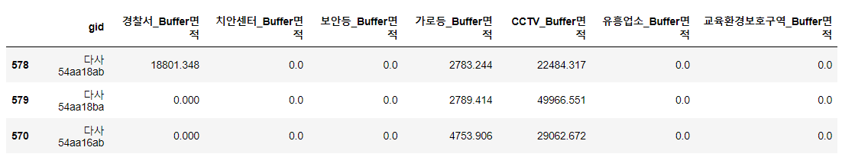
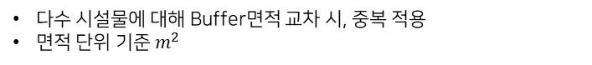
02. 활용변수 정의
변수 목록
변수 전처리 및 추출
EDA
C O M P A S
2) 면적 관련 설명변수 – 격자별 매핑
치안안전시설 별로 적절한 Buffer 값을 준 뒤, 격자(gid)별로 치안안전시설 Buffer 면적과 교차하는 면적을 산출.
< 경찰서 >
< 치안센터 >
< 보안등 >
< 교육환경보호구역 >
< 유흥업소 >
< CCTV >
< 가로등 >
다수 시설물에 대해 Buffer면적 교차 시, 중복 적용
면적 단위 기준 $m^{2}$
치안안전시설 Buffer 면적을 통해 해당 격자(gid)에 치안안전시설이 미치는 영향력 고려.

Slide 20
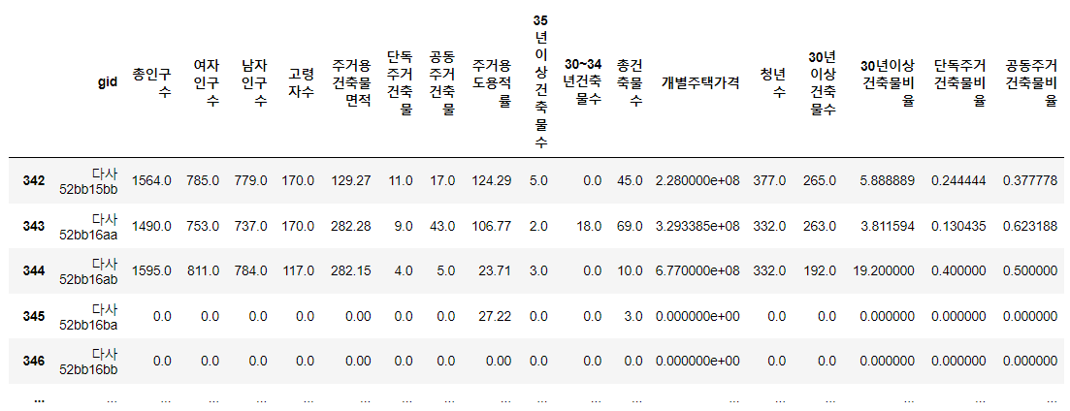
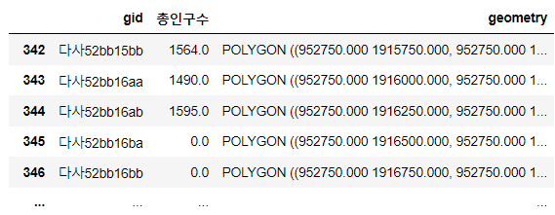
02. 활용변수 정의
변수 목록
변수 전처리 및 추출
EDA
C O M P A S
3) 수치 관련 설명변수 – 격자별 매핑
국토정보맵에서 제공하는 격자별 국토통계 수치정보를 이용한다.
수치정보 격자(gid)별 매핑 방법
격자(gid)정보 확인
격자별 격자(gid) 토대로 merge
파생변수 생성
단독주거건축물비율 = 단독주거건축물 / 총건축물수
공동주거건축물비율 = 공동주거건축물 / 총건축물수
30년이상건축물수 = 30~34년건축물수 + 35년이상 건축물수
해당 격자 내 단독 / 공동주거건축물의 비율 파악
토지이용 요인
해당 격자 내 30년이상 노후건축물 수 파악
주거용건축물면적
단독주거건축물
공동주거건축물
주거용도용적률
35년이상건축물수
30~34년건축물수
총건축물수
개별주택가격
30년이상건축물수
30년이상건축물비율
단독주거건축물비율
공동주거건축물비율
파생변수 생성을 통해 해당 지역의 공간적 특성을 세부적으로 이해
특성 | 특성 세부 | 출처
토지이용 요인 | 단독/공동주거, 노후건축물, 업무시설, 공장시설 분포 등 | 국토정보맵 국토통계지도, 제공데이터
인구 요인 | 총인구, 남자, 여자, 청년, 고령자수 | 국토정보맵 국토통계지도

Slide 21
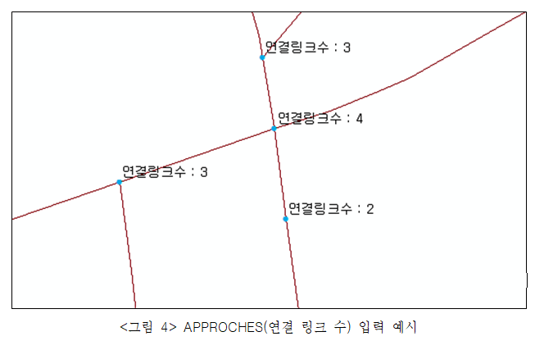
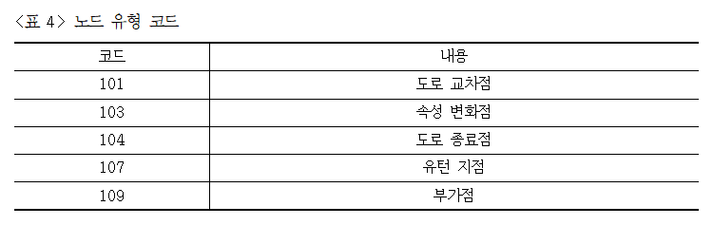
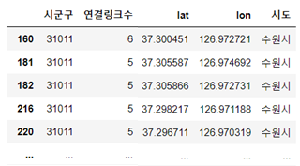
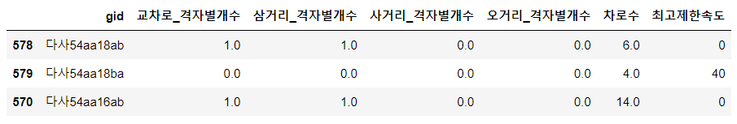
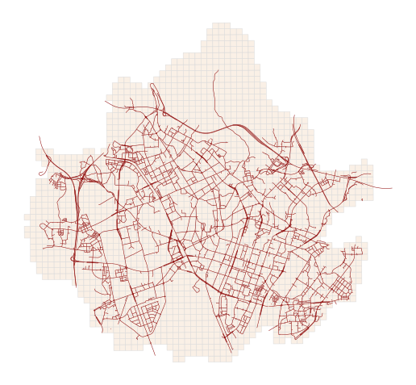

02. 활용변수 정의
변수 목록
변수 전처리 및 추출
EDA
C O M P A S
4) 도로망 관련 설명변수 – 노드,링크 정보 전처리
노드 정보 전처리
노드 유형(NODE TYPE) 확인
교차로(NODE TYPE = 101)에 해당하는 노드(NODE)만 선별
2) 노드(NODE)별 APPROCHES(연결링크) 수 확인
3) APPROCHES(연결링크) 개수 별 할당
APPROCHES(연결링크) 3개 -> 삼거리
APPROCHES(연결링크) 4개 -> 사거리
APPROCHES(연결링크) 5개이상 -> 오거리
국가교통DB에서 제공하는 전국 도로망 노드, 링크 정보 이용
링크 정보 전처리
링크 정보 전처리 방법
격자(gid) Polygon 정보와 링크 Linestring 연결
격자(gid) 별 링크 매핑
격자(gid) 별 차로수 총합(sum), 최고제한속도 최솟값(min) 할당
다사55ba18ba
(250m x 250m)

Slide 22






02. 활용변수 정의
변수 목록
변수 전처리 및 추출
EDA
C O M P A S
112신고 데이터 EDA
20여개의 112신고 사건종을 각각 이용해 치안특성을 분석하기에는 종류가 너무 많다.
112신고 접수 매뉴얼 사건종별 분류표를 참고해 20여개의 사건 소분류를 6개의 중분류로 다시금 분류한다.
질서유지가 차지하는 비중이 7만여 건 이상으로 가장 높다. 타기관_기타가 2만여 건 이하로 비중이 가장 낮다.
수원시 112신고 데이터에는 총 20개의 사건종이 존재한다.
상담문의, 위험방지, 기타형사범이 상위 3건으로 2만 건 이상이다.
월요일날 29000여건으로 가장 낮은 신고건수, 토요일날 36000여건으로 가장 높은 신고건수를 보인다.
교통,기타_경찰업무의 경우 오후/퇴근시간대에 가장 많은 신고가 발생한다 이외 중분류의 경우 저녁/심야 시간대에 신고건수가 가장 많다.
비중이 가장 높은 질서유지는 34%
비중이 가장 낮은 타기관_기타의 경우 8%를 차지한다

Slide 23







02. 활용변수 정의
변수 목록
변수 전처리 및 추출
EDA
C O M P A S
112신고 데이터 EDA
오전 6시부터 자정까지 신고건수는 꾸준히 증가하며, 자정 이후 오전 6시까지 지속적으로 감소한다.
저녁/심야에 7만건 정도로 가장 높은 112 신고건수를, 새벽시간에 3만건 정도로 가장 낮은 112
신고건수가 나타난다.
저녁/심야 시간과 오후/퇴근 시간이 차지하는 비율이 60%가 넘는다.
주로 6, 7, 8월 여름철에 많은 112신고가 발생하고 12,1,2월 겨울철에 112신고건수가 가장 적다.
겨울이 차지하는 비율이 가장 적고, 여름이 차지하는 비율이 가장 크다.
7% 약 15000건 정도 차이가 난다.

Slide 24









02. 활용변수 정의
변수 목록
변수 전처리 및 추출
EDA
C O M P A S
112신고 데이터 EDA
타기관_기타 관련 신고 건수는
추후 모델링 과정에서
종속변수에 포함시키지 않는다
< 112신고 중분류 타기관_기타 >
타기관_기타를 제외하면 여름철에 가장 신고건수가 많고, 겨울철에 신고건수가 가장 적다. 중분류에 따른
계절적 차이가 뚜렷하지 않다.
치안센터별 신고건수 총합은 다음과 같다. 112신고건수가 가장 많은 매산지구대는 약 2만여 건, 가장 적은 당수파출소는 2천여 건이다.
< 112신고 중분류 교통 >
< 112신고 중분류 질서유지 >
< 112신고 중분류 기타_경찰업무 >
< 112신고 중분류 기타범죄 >
< 112신고 중분류 중요범죄 >
교통의 경우 군집 7을 중심으로 핫스팟이 타 신고건수에 비해 넓게 분포한다.
타기관_기타과 교통을 제외한 4개의 사건종별_중분류의 112 신고건수 핫스팟-콜드스팟을 분석해본 결과 핫스팟-콜드스팟의 분포가 매우 유사하다.
주로 군집 7을 중심으로 일부 군집 3,6 지역에도 위치한다. 공간적 자기상관성 또한 충분히 존재한다.

Slide 25









02. 활용변수 정의
변수 목록
변수 전처리 및 추출
EDA
C O M P A S
112신고 데이터 EDA
사건종을 교통과 치안(무질서,범죄)로 2가지로 분류한 뒤, 핫스팟-콜드스팟 분석을 통해서 지역별 시간대 종류별로 사건사고의 분포지역이 변화하는지 확인한다.
장안구
팔달구
권선구
영통구
< 새벽시간대 – 교통관련신고>
< 출근/점심시간대 – 교통관련신고 >
< 저녁/심야시간대 – 교통관련신고 >
< 오후/퇴근시간대 – 교통관련신고 >
교통관련 신고에서 새벽,저녁/심야시간대도 유사하게 노랑색 동그라미 지역에 핫스팟이 적게 분포한다.
반면, 출근/점심, 오후퇴근 시간은 해당 지역에 핫스팟이 다수 분포한다.
마찬가지로, 빨강색 동그라미에 해당하는 수원시 중심의 팔달구를 중심으로 주변지역에 높은 교통신고 건수가 나타난다.
초록색 동그라미에 해당하는 지역도 역시 새벽, 저녁/심야 시간보다는 출근/점심, 오후/퇴근 시간에 높은 사건사고의 분포를 확인할 수 있다.
팔달구를 중심으로 주변지역에
치안(무질서,범죄) 관련신고와 교통 관련신고가 분포한다.

Slide 26








02. 활용변수 정의
변수 목록
변수 전처리 및 추출
EDA
C O M P A S
112신고 데이터 EDA
사건종을 교통과 치안(무질서,범죄)로 2가지로 분류한 뒤, 핫스팟-콜드스팟 분석을 통해서 지역별 시간대 종류별로 사건사고의 분포지역이 변화하는지 확인한다.
장안구
팔달구
권선구
영통구
< 새벽시간대 – 치안(무질서,범죄)
관련신고 >
< 출근/점심시간대 – 치안(무질서,범죄)
관련신고 >
< 저녁/심야시간대 – 치안(무질서,범죄)
관련신고 >
< 오후/퇴근시간대 – 치안(무질서,범죄)
관련신고 >
새벽시간대 치안의 경우 노랑색 동그라미 지역에 핫스팟 분포가 다른 시간대에 비해 적게 분포한다.
마찬가지로, 빨강색 동그라미에 해당하는 수원시 중심의 팔달구를 중심으로 주변지역에 높은 치안 관련신고 건수가 나타난다.
초록색 동그라미에 해당하는 지역도 유사한 공간 분포를 보이며 새벽 -> 저녁/심야 시간으로 갈수록 높은 사건사고의 분포를 확인할 수 있다.
팔달구를 중심으로 주변지역에
치안(무질서,범죄) 관련신고와 교통 관련신고가 분포한다.

Slide 27






02. 활용변수 정의
변수 목록
변수 전처리 및 추출
EDA
C O M P A S
112신고 데이터 EDA
공간적 자기상관성 & 공간적 이질성의 확인
분석대상인 112신고 데이터에 대한 설명변수의 영향력을 공간회귀모델을 바탕으로 분석하고자 하였다. Moran’s I 값을 통해 공간적 자기상관성과 공간적 이질성을 확인한다.
전체 112신고 데이터
교통관련 112신고 데이터
치안(무질서,범죄)관련 112신고 데이터
전역모란지수(Global Moran’s I)의 값으로 전체, 교통,치안(무질서,범죄) 112신고 데이터는 각각 공간적 자기상관관계를 가진다. 그러나 국지모란지수(Local Moran’s I)를 활용하면 공간적 자기상관성이 감소하는 것을 확인된다. 국지모란지수(Local Moran’s I) 를 이용하여 각 데이터의 군집 정도를 파악하고자 한다.
또한 지리적인 특성을 가지고 지리학 제1 법칙이 성립하는 것을 볼 수 있기에 일반 회귀(OLS)가 아닌 지리가중회귀(GWR) 기반 분석이 타당함을 알 수 있다.

Slide 28
3. 분석 결과 및 시각화(1)
4개시도 간의 치안 특성 비교

Slide 29








03. 분석결과 및 시각화1
시별 치안특성 분석
관서별 치안특성 분석
분석결과
C O M P A S
물리적 무질서
보안등 무질서
CCTV 무질서
비상벨 무질서
편의점 무질서
진주>창원>수원>서울
창원>진주>수원>서울
창원>수원>진주>서울
창원>진주>수원>서울
공원 무질서
놀이시설 무질서
유흥업소 무질서
수원>창원>서울>진주
수원>서울>진주>창원
수원>창원>진주>서울
물리적 무질서
창원>수원>진주>서울

Slide 30




03. 분석결과 및 시각화1
시별 치안특성 분석
관서별 치안특성 분석
분석결과
C O M P A S
서울>수원>창원>진주
창원>수원>진주>서울
서울의 사회적인 무질서가 다른 도시들에 비하여 매우 높은 수치를 가진다.
이를 통하여 서울 지역의 체감안전에 사회적인 무질서가 부정적인 영향을 많이 주며 나머지 지역들은 사회적인 측면에서 체감안전이 높다는 점을 알 수 있다.
서울을 제외한 지역들은 비슷한 수준으로 물리적인 무질서가 높다.
이를 통해 서울을 제외한 지역들이 물리적인 무질서가 체감안전에 부정적인 영향을 많이 주며, 서울은 물리적인 측면에서 체감안전이 높다는 점을 알 수 있다.
사회적 무질서
물리적 무질서
창원>진주>수원>서울
서울>수원>창원>진주
시민들이 일상생활에서 경찰들의 활동을 체험하며 느끼는 평균적인 불만족도가 수도권인 서울,수원에서 지방인 창원, 진주로 갈수록 높아짐을 알 수 있다.
이를 통해 지방이 수도권보다 경찰활동에 대한 불만족도가 높다는 점을 알 수 있다.
시민들이 교통을 이용하며 느끼는 위험도의 평균이 지방인 창원, 진주에서 수도권인 서울, 수원으로 갈수록 높아진다.
이를 통해 수도권이 지방보다 교통적인 측면에서 체감안전이 낮다는 점을 알 수 있다.
경찰활동 불만족도
교통안전 위험도

Slide 31



03. 분석결과 및 시각화1
시별 치안특성 분석
관서별 치안특성 분석
분석결과
C O M P A S
서울시 치안특성 시각화
1.1) 물리적 무질서
서울시 물리적 무질서 지도
서울시 물리적 무질서 분포
대부분의 서울 지역들이 전체적인 평균에 비하여 낮은 물리적 무질서를 가진다.
이를 통해 치안에 취약한 물리적인 환경이 다른 지역에 비해 적다는 것을 알 수 있다.
전체적으로 서울의 외곽지역의 경우 중심지역에 비해 높은 물리적 무질서를 가진다.
상위 3곳의 경우 노원과 양천은 유흥업소, 송파는 놀이시설을 제외한 모든 시설물이 체감안전에 부정적인 영향을 끼친다. 치안과 관련한 시설물들의 설치가 시급하다.
하위 3곳의 경우 남대문은 공원과 놀이시설, 광진은 유흥업소와 편의점,
방배는 편의점과 보안등의 시설물이 체감안전에 부정적인 영향을 끼친다.

Slide 32



03. 분석결과 및 시각화1
시별 치안특성 분석
관서별 치안특성 분석
분석결과
C O M P A S
서울시 치안특성 시각화
1.2) 사회적 무질서
서울시 사회적 무질서 지도
서울시 사회적 무질서 분포
대부분의 서울 지역들이 전체적인 평균에 비하여 높은 사회적 무질서를 가진다. 이를 통해 서울이 기타 경범 등 사회의 질서 유지적 측면에서 취약한 환경을 가지고 있음을 알 수 있다.
이 중에서도 서울의 중부지역과 남서지역이 높은 사회적 무질서를 가진다.
상위 4곳의 경우 혜화, 남대문, 중부, 강남으로 모두 밀집되어 있다.
하위 5곳의 경우 수서, 방배, 서초와 노원과 성북의 근처에 사회적 무질서가 낮은 지역이 밀집되어 있다.

Slide 33



03. 분석결과 및 시각화1
시별 치안특성 분석
관서별 치안특성 분석
분석결과
C O M P A S
서울시 치안특성 시각화
2) 경찰활동 불만족도
서울시 경찰활동 불만족도 지도
서울시 경찰활동 불만족도 분포
대부분의 서울 지역들이 전체 평균에 비하여 낮은 경찰활동 불만족도를 가진다. 이를 통해 서울의 시민들이 경찰의 치안활동을 통하여 안전함을 느낀다는 점을 알 수 있다.
전체적으로 서울의 남서와 북부에 경찰활동 불만족도가 높은 지역들이 밀집되어 있고 중부와 남부에 경찰활동 불만족도가 낮은 지역들이 밀집되어 있다.

Slide 34



03. 분석결과 및 시각화1
시별 치안특성 분석
관서별 치안특성 분석
분석결과
C O M P A S
서울시 치안특성 시각화
3) 교통안전 위험도
서울시 교통안전 위험도 지도
서울시 교통안전 위험도 분포
대부분의 서울 지역들이 전체 평균보다 높은 교통안전 위험도를 가지고 있다. 이는 서울 지역들이 교통량이 많기에 이와 비례하여 시민들이 교통안전에 높은 위험을 느끼는 것으로 보인다.
전체적으로 남대문, 중부, 마포, 용산, 강남을 기준으로 근처 지역의 교통안전 위험도가 높다. 반면 서울 북부와 대부분의 외곽지역은 비교적 교통량이 적어 교통안전 위험도가 낮다.

Slide 35



03. 분석결과 및 시각화1
시별 치안특성 분석
관서별 치안특성 분석
분석결과
C O M P A S
수원시 치안특성 시각화
1.1) 물리적 무질서
수원시 물리적 무질서 지도
수원시 물리적 무질서 분포
모든 수원의 지역들이 전체 평균보다 높은 물리적 무질서를 가진다.
이를 통해 물리적인 측면에서 치안에 부정적인 영향을 주는 요인들이 많다는 점을 알 수 있다. 그렇기에 수원은 치안과 관련된 추가 시설물의 설치를 통해 물리적인 무질서를 개선해야 한다.
특히 편의점, 보안등, 비상벨, CCTV의 분포가 적어 체감안전에 많은 부정적인 영향을 미친다. 추가적으로 공원, 놀이시설 그리고 유흥업소의 분포가 많기 때문에 이를 효과적으로 관리를 통하여 체감안전을 개선해야 한다.

Slide 36


03. 분석결과 및 시각화1
시별 치안특성 분석
관서별 치안특성 분석
분석결과
C O M P A S
수원시 치안특성 시각화
1.2) 사회적 무질서
수원시 사회적 무질서 지도
수원시 사회적 무질서 분포
모든 수원의 지역들은 전체 평균보다 낮은 사회적 무질서를 가진다.
이를 통해 수원이 기타 경범 등 사회의 질서 유지적 측면에서 안전한 치안환경을 가지고 있다는 점을 알 수 있다.
남부, 서부, 중부 지역 모두 매우 낮은 사회적 무질서를 가지고 있다.

Slide 37


03. 분석결과 및 시각화1
시별 치안특성 분석
관서별 치안특성 분석
분석결과
C O M P A S
수원시 치안특성 시각화
2) 경찰활동 불만족도
수원시 경찰활동 불만족도 지도
수원시 경찰활동 불만족도 분포
수원의 모든 지역들이 전체 평균보다 높은 경찰활동 불만족도를 가진다.
이를 통해 다른 지역보다 시민들이 느끼는 경찰의 활동이 취약하다는 점을 알 수 있다. 그렇기에 수원은 경찰의 활동을 늘리는 방안을 통하여 개선해야 할 것이다.
중부와 서부 지역은 같은 경찰활동 불만족도 수치를 가지며 남부는 이보다 더 높은 수치를 가지고 있다.

Slide 38


03. 분석결과 및 시각화1
시별 치안특성 분석
관서별 치안특성 분석
분석결과
C O M P A S
수원시 치안특성 시각화
3) 교통안전 위험도
수원시 교통안전 위험도 지도
수원시 교통안전 위험도 분포
수원의 모든 지역들이 전체 평균보다 낮은 교통안전 위험도를 가진다.
이를 통해 수원의 시민들이 느끼는 교통안전이 다른 지역보다 높다는 점을 알 수 있다.
그렇기에 수원은 교통에 관하여 시민들이 안전함을 느낄 수 있도록 방안을 제시해야 한다.
남부와 서부의 지역은 같은 교통안전 위험도 수치를 가지며 중부는 더 낮은 수치를 가진다.

Slide 39



03. 분석결과 및 시각화1
시별 치안특성 분석
관서별 치안특성 분석
분석결과
C O M P A S
진주시 & 창원시 치안특성 시각화
1.1) 물리적 무질서
진주시 & 창원시 물리적 무질서 지도
진주시 & 창원시 물리적 무질서 분포
진주와 창원의 모든 지역들이 전체 평균보다 높은 물리적 무질서를 가진다.
이를 통해 진주와 창원이 물리적인 측면에서 치안에 부정적인 영향을 주는 요인들이 많다는 점을 알 수 있다.
편의점, 보안등, 비상벨, CCTV 시설물의 분포가 매우 적어 진주와 창원의 치안에 부정적인 영향을 미치며 특히 창원서부 지역은 공원, 유흥업소의 분포도 높아 더욱 더 높은 물리적인 무질서를 가진다.
이에 따라 진주와 창원은 치안과 관련된 추가 시설물의 설치를 필요로 한다.

Slide 40



03. 분석결과 및 시각화1
시별 치안특성 분석
관서별 치안특성 분석
분석결과
C O M P A S
진주시 & 창원시 치안특성 시각화
1.2) 사회적 무질서
진주시 & 창원시 사회적 무질서 지도
진주시 & 창원시 사회적 무질서 분포
진주와 창원의 모든 지역이 전체 평균보다 낮은 사회적 무질서를 가진다.
이를 통해 진주와 창원이 기타 경범 등 사회의 질서 유지적 측면에서 안전한 치안환경을 가지고 있다는 점을 알 수 있다.

Slide 41



03. 분석결과 및 시각화1
시별 치안특성 분석
관서별 치안특성 분석
분석결과
C O M P A S
진주시 & 창원시 치안특성 시각화
2) 경찰활동 불만족도
진주시 & 창원시 경찰활동 불만족도 지도
진주시 & 창원시 경찰활동 불만족도 분포
진주와 창원의 모든 지역들이 전체의 평균보다 상당히 높은 경찰활동 불만족도를 가진다. 이를 통해 다른 지역보다 시민들이 느끼는 경찰의 활동이 취약하다는 점을 알 수 있다.
진해와 창원 중부 지역은 평균과 비슷한 수치를 가지지만 다른 지역들은 매우 높은 경찰활동 불만족도를 가지고 있다. 이에 진주와 창원은 경찰의 활동을 늘리거나 효과적인 활동을 통하여 경찰활동의 불만족도를 개선해 나가야 할 것이다.

Slide 42



03. 분석결과 및 시각화1
시별 치안특성 분석
관서별 치안특성 분석
분석결과
C O M P A S
진주시 & 창원시 치안특성 시각화
3) 교통안전 위험도
진주시 & 창원시 교통안전 위험도 지도
진주시 & 창원시 교통안전 위험도 분포
진주와 창원의 모든 지역이 전체 평균 교통안전 위험도보다 매우 낮은 수치를 가지고 있다. 이를 통해 진주와 창원의 시민들이 느끼는 교통안전이 다른 지역보다 높다는 점을 알 수 있다.

Slide 43

03. 분석결과 및 시각화1
시별 치안특성 분석
관서별 치안특성 분석
분석결과
C O M P A S
최종 4개시 치안환경 분석
체감 불안지수: 각 경찰서의 최종 체감치안의 점수를 측정하기 위하여 사회적 무질서, 물리적 무질서, 경찰활동 불만족도, 교통안전 위험도를 합산하여 산출한 체감안전도를 나타내는 지수
지역 | 사회적 무질서 | 물리적 무질서 | 경찰활동 불만족도 | 교통안전 위험도 | 체감 불안 지수
서울 | 1 | 4 | 4 | 1 | 1
수원 | 2 | 2 | 3 | 2 | 2
진주 | 4 | 3 | 2 | 4 | 4
창원 | 3 | 1 | 1 | 3 | 3
최종 4개시 치안환경 및 체감 불안 지수 분석
서울: 물리적 무질서와 경찰활동의 불만족도가 낮은 수치를 가졌지만 사회적 무질서와 교통안전의 위험도가 체감치안에 더 높은 영향을 미쳐 가장 높은 체감 불안 지수를 가지고 있다. 이에 따라 사회적 무질서와 교통안전의 위험도를 낮출 수 있는 정책들이 필요하다.
수원: 대부분의 요인들이 평균적인 수치를 가지고 있지만 사회적 무질서와 물리적 무질서, 그리고 교통안전의 위험도를 낮출 수 있는 정책들이 필요하다.
진주: 대부분의 요인들이 낮은 수치를 가지고 있어 체감 불안 지수가 가장 낮다. 추가적으로 경찰활동을 좀 더 활성화시킨다면 시민들이 더 안전한 치안을 느낄 수 있을 것이다.
창원: 사회적 무질서와 교통안전의 위험도가 낮지만 물리적 무질서와 경찰활동의 불만족도가 높은 수치를 가진다. 이에 따라 물리적 무질서와 경찰활동의 불만족도를 낮출 수 있는 정책들이 필요하다.

Slide 44
공간회귀
회귀계수 군집화
C O M P A S
04. 분석결과 및 시각화2
군집별 해석
결합 군집 해석
Drill Down
112 신고 데이터를 분석하기 위해 취약 요인인
사회적/물리적 무질서를 치안 분석으로, 교통안전 위험도를 교통 분석으로 명명하여
치안에 영향을 미치는 세부적인 요인들을 구성하고 그 요인들이 작용하는 방향을 알아보고자 한다.
다양한 공간 특성 변수를 반영하여 격자(gid) 기반으로 공간 특성과 치안/교통 사이의 관계에 대해 규명하고, 그를 바탕으로 수원시의 체감안전도를 높일 수 있는 아이디어를 제시하고자 한다.
체감안전도에 영향을 미치는 요인들에 대해서 각 시별로 비교를 하였고,
수원시의 경우 대부분의 요인들이 평균적인 수치를 가지고 있지만 사회적 무질서와 물리적 무질서, 그리고 교통안전의 위험도를 낮출 수 있는 정책들이 필요하다는 결론이 나왔다.

Slide 45
4. 분석 결과 및 시각화(2)
수원시 격자별 치안 특성 도출

Slide 46






공간회귀
회귀계수 군집화
C O M P A S
04. 분석결과 및 시각화2
군집별 해석
결합 군집 해석
112 교통신고 GWR 모델 – VIF & Stepwise 변수 선택
1차 선택된 18개의 변수 중, Stepwise 방식을 통해 통계적으로 유의미한 변수 12개 만을 2차적으로 선택한다.
다중공선성을 제거하기 위해 74개 전체 변수 중, VIF가 10이하인 변수 18개만 선택한다
최종선택 된 12개로 구성한 지리가중회귀(GWR)모델의 설명력은 0.6 이상으로 유의미한 설명력을 가진다.
설명변수의 Moran 지수도 확인할 수 있다.

Slide 47


공간회귀
회귀계수 군집화
C O M P A S
04. 분석결과 및 시각화2
군집별 해석
결합 군집 해석
112 교통신고 GWR 모델 – VIF & Stepwise 변수 선택
탈락변수 : 고령자수, 공업지역면적, 녹지지역면적, 최고제한속도, 초중고_격자별개수
선택된 12개의 변수들 사이에 뚜렷한 상관관계가 보이지 않는다.
해당 변수들은 모두 독립적이라는 회귀의 가정을 충족한다.
뚜렷한
음의 관계(-)
지역에 따라
차이 有
뚜렷한
양의 관계(+)
지리가중회귀(GWR)모델을 이용해 12개 변수의 격자별 회귀계수 분포를 파악한다.
주거용건축물면적
오거리_격자별개수
신호등_격자별개수
주거지역면적
횡단보도_격자별개수
상업지역면적
차로수
횡단보도, 신호등, 오거리, 차로수와 같은 가로환경요인과 양의 관계를 가지며 해당 요인들이 많이 설치된 지역이 교통관련 신고건수가 많아질 것이다.
상업지역과 공동주거건축물이 아닌 단독주거건축물이 위치한 지역에서 신고건수가 많을 것이다. 반면, 업무시설이 다수 위치한 지역의 경우 신고건수가 적을 것이다.
공동주거건축물
업무시설_격자별개수
지하철_격자별개수
교육환경보호구역_Buffer면적

Slide 48





공간회귀
회귀계수 군집화
C O M P A S
04. 분석결과 및 시각화2
군집별 해석
결합 군집 해석
112 치안(무질서,범죄)신고 GWR 모델 – VIF & Stepwise 변수 선택
1차 선택된 40개의 변수 중, Stepwise 방식을 통해 통계적으로 유의미한 변수 15개 만을 2차적으로 선택한다.
다중공선성을 제거하기 위해 105개 전체 변수 중, VIF가 10이하인 변수 40개만 선택한다
최종선택 된 15개의 설명변수로 구성한 지리가중회귀(GWR)모델의 설명력은 0.65 정도로 통계적으로 유의미한 모델이다.
설명변수의 Moran 지수도 확인할 수 있다.

Slide 49


공간회귀
회귀계수 군집화
C O M P A S
04. 분석결과 및 시각화2
군집별 해석
결합 군집 해석
112 치안(무질서,범죄)신고 GWR 모델 – VIF & Stepwise 변수 선택
선택된 15개의 변수들 사이에 뚜렷한 상관관계가 보이지 않는다.
해당 변수들은 모두 독립적이라는 회귀의 가정을 충족한다.
뚜렷한
양의 관계(+)
뚜렷한
음의 관계(-)
지역에 따라
차이 有
유흥주점, 숙박시설, 상업지역과 양의 관계를 가지기에 해당 요인들이 다수 위치한 지역에 치안(무질서,범죄)관련 신고건수가 많을 것이다.
치안 안전시설 중 하나인, 치안센터와 CCTV의 Buffer면적과도 뚜렷한 양의 관계를 가진다.
스포츠시설, 병의원, 무료급식소와 같은 시설들은 치안(무질서, 범죄)신고와 뚜렷한 양의 관계를 가진다.
업무시설이 다수 위치한 지역의 경우 112 교통신고와 마찬가지로 신고건수가 적을 것이다.
30년이상건축물비율
상업지역면적
주거용도용적률
스포츠시설_격자별개수
병의원_격자별개수
무료급식소_격자별개수
유흥주점_격자별개수
숙박시설_격자별개수
CCTV_Buffer면적
치안센터_Buffer면적
업무시설_격자별개수
편의점_격자별개수
초중고_격자별개수
주거지역면적

Slide 50







공간회귀
회귀계수 군집화
C O M P A S
04. 분석결과 및 시각화2
군집별 해석
결합 군집 해석
지리가중회귀(GWR) 회귀계수 기반 군집화
112 교통관련 신고
GMM 군집화 결과
교통 군집 0
…
교통 군집 1
교통 군집 2
교통 군집 3
선택된 12개의 설명변수의 격자 별 회귀계수 값을 군집화 하기 위해 실루엣 계수를 산출한다. K-Means 기반의 군집화 시, 알고리즘 특성에 따라 효과적인 군집화가 어렵다.
GMM을 이용해 군집화 한다. 회귀계수 시각화와 실루엣 계수를 기반으로 최적의 군집 개수를 4개로 결정한다. 4개로 군집화 한 결과, 격자들이 고르게 분포해 효과적으로 군집화된다.
112 치안(무질서,범죄)관련 신고
치안 군집 0
GMM 군집화 결과
치안 군집 1
…
치안 군집 2
GMM을 이용해 군집화 한다. 회귀계수 시각화와 실루엣 계수를 기반으로 최적의 군집 개수를 3개로 결정한다. 3개로 군집화 한 결과, 격자들이 고르게 분포해 효과적으로 군집화된다.
대다수 설명변수들이 공간적으로 군집성을 보이기에(또는 군집의 형태를 보이는 변수들이 많기에) 국지적 패턴을 분석하기 위해 군집화를 진행한다.

Slide 51







공간회귀
회귀계수 군집화
C O M P A S
04. 분석결과 및 시각화2
군집별 해석
결합 군집 해석
112교통신고 군집 해석
가로환경 요인
오거리_격자별개수 / 횡단보도_격자별개수
종속변수 교통의 경우 지리가중회귀계수는 4개의 군집으로 군집화 된다.
수원시 동북부 지역의 군집 0, 서쪽 지역의 군집 1, 남쪽에서 북쪽으로 위치한 군집 2, 남동쪽에서 수원시 중심을 지나가는 군집 3.
수원시를 지나는 도로망은 남북부 외곽지역을 제외하고 전지역 넓게 퍼져 있다.
교통 군집 1
교통 군집 0
교통 군집 2
교통 군집 3
< 오거리 >
< 수원시 도로망 링크 >
< 횡단보도 >
오거리의 경우 군집 0에 가장 적게 분포하며 군집 2,3에 높은 밀집 분포를 보인다. 군집1과 2의 경계에도 높은 분포를 보인다.
횡단보도는 교통 군집 1, 2, 3의 중심부분에서 주로 위치한다.
남북부 외곽지역에 주로 콜드스팟이 위치하며, 중심지역에 주로 도로망을 중심으로 핫스팟이 분포한다.
가로환경 요인에 해당하는 다음 변수들의 분포를 살펴본 결과 고르게 퍼진 뒤 부분적으로 밀집된 분포를 보이고 있다. 도로망을 중심으로 시설물이 밀집된 지역이 나타난다.
밀집된 해당 지역들은 가로환경 요인들과 뚜렷한 양의 관계를 가지기에 밀집된 지역일수록 112 신고 건수가 늘어날 것이다.

Slide 52







공간회귀
회귀계수 군집화
C O M P A S
04. 분석결과 및 시각화2
군집별 해석
결합 군집 해석
가로환경 요인
112교통신고 군집 해석
지하철_격자별개수 / 업무시설_격자별개수 / 신호등_격자별개수 / 차로수
< 신호등 >
< 업무시설 >
신호등의 경우 남북부, 서부 외곽지역에 주로 적게 분포하며 콜드스팟이 위치하고, 군집 1,2,3에 걸쳐서 수원시 중심에 핫스팟이 위치한다.
업무시설의 경우 군집 3에서 높은 밀도 분포를 보이며, 외곽지역에는 거의 존재하지 않는다.
군집3 지역에 핫스팟이 거의 대부분 위치하고, 이외의 지역은 콜드스팟이다.
< 지하철 >
< 차로수 >
핫스팟 분포의 의미
공간적 집중. 지리적으로 가깝게 위치한 사건들이 연관된다. 공간적인 사건이 특정한 지역에 집단화되어 있는 것을 의미한다.
가로환경 요인에 해당하는 다음 변수들의 분포를 살펴본 결과 고르게 퍼진 뒤 부분적으로 밀집된 분포를 보이고 있다. 도로망을 중심으로 시설물이 밀집된 지역이 나타난다.
밀집된 해당 지역들은 가로환경 요인들과 뚜렷한 양의 관계를 가지기에 밀집된 지역일수록 112 신고 건수가 늘어날 것이다.
차로수의 경우 남북부 외곽지역은 거의 차로가 없는 콜드스팟이며, 해당지역을 제외한 수원시 전지역에 고르게 분포한다.
군집 3과 군집1,2의 경계 부분에 핫스팟: 주로 밀집한다.
지하철은 군집 2,3에 주로 분포한다

Slide 53










공간회귀
회귀계수 군집화
C O M P A S
04. 분석결과 및 시각화2
군집별 해석
결합 군집 해석
112교통신고 군집 해석
지역적 요인
상업시설_격자별개수 / 주거용건축물면적 / 주거지역면적 / 공동주거건축물 / 상업지역면적 / 교육환경보호구역_Buffer면적
< 상업시설 >
< 공동주거건축물 >
상업시설_격자별개수의 경우 주로 군집 3과 부근의 군집 2 지역에 주로 분포한다. 해당 지역은 높은 밀도 뿐만 아니라, 핫스팟 지역이다. 반면, 남북부와 서부 외곽지역은 콜드스팟이며 상업시설이 거의 분포하지 않는다.
< 주거용건축물면적 >
< 주거지역면적>
주거용건축물면적 / 주거지역면적 / 공동주거건축물 모두 동일하게 수원시 중심부분에서 군집 3과 군집 1,2 경계까지 높은 밀도의 주거면적과 핫스팟이 분포한다. 수원시 시민들의 주 생활권으로 보인다.
군집 1 지역도 주거면적이 분포하는데 중심부에 비하면 다소 낮은 정도의 주거 분포를 보인다. 남북부 외곽지역은 콜드스팟이며 주거 분포가 거의 확인되지 않는다.

Slide 54





공간회귀
회귀계수 군집화
C O M P A S
04. 분석결과 및 시각화2
군집별 해석
결합 군집 해석
112교통신고 군집 해석
지역적 요인
상업지역면적 / 교육환경보호구역_Buffer면적
< 상업지역면적 >
< 교육환경보호구역 >
용도지역도를 바탕으로한 상업지역면적의 경우 유사하게 모두 중심부 일부 지역을 바탕으로 핫스팟이 나타난다.
반면 중심부를 제외한 넓은 외곽지역에 콜드스팟이 주로 위치한다.
교육환경보호구역_Buffer 면적의 경우 앞서 살펴본 수원시 시민들의 주거 분포와 유사한 분포를 보인다. 군집 3과 군집1,2 경계에 다수 위치하며 군집 1 서남지역에도 일부 분포한다.

Slide 55


공간회귀
회귀계수 군집화
C O M P A S
04. 분석결과 및 시각화2
군집별 해석
결합 군집 해석
112교통신고 군집 해석
교통 군집 0
교통 군집 1
교통 군집 3
교통 군집 2
<교통신고 회귀계수 군집>
<교통신고 핫스팟>
군집3은 주거면적과 상업시설의 밀도가 매우 높은 수원시민들의 주 생활권으로 보인다. 교육환경보호구역, 도로망, 신호등, 업무시설, 차로수도 많이 분포한다.
교통신고 핫스팟이 주로 위치한다.
군집 0,1,2의 경우 주거지역면적이 적당히 분포하는 준생활권으로 볼 수 있다. 군집 3과 달리 업무시설이나 상업시설이 적다.
군집 0,1,2 모두 외곽지역에는 도로망이 위치하지 않으며 시설물 콜드스팟이 주로 나타난다.

Slide 56




공간회귀
회귀계수 군집화
C O M P A S
04. 분석결과 및 시각화2
군집별 해석
결합 군집 해석
112 치안(무질서,범죄)신고 군집 해석
지역적 요인
녹지지역면적 / 주거지역면적
치안 군집 0
종속변수 치안의 경우 지리가중회귀계수는 3개의 군집으로 군집화된다.
수원시 동북부 지역의 군집 0, 서쪽 지역의 군집 1, 중앙 및 남부 지역의 군집2
용도지역도에 따르면 군집 0과 군집 1은 대부분의 지역이 녹지임을 알 수 있으며 부분적으로 주거지역이 자리잡고 있다. 상업지역은 대부분 군집 2에 자리잡고 있다.
치안 군집 1
치안 군집 2
<용도지역도>
<녹지지역면적 핫스팟>
<주거지역면적 핫스팟>
<상업지역면적 핫스팟>

Slide 57





공간회귀
회귀계수 군집화
C O M P A S
04. 분석결과 및 시각화2
군집별 해석
결합 군집 해석
112 치안(무질서,범죄)신고 군집 해석
생활/시설 요인
병의원 개수 / 제1종생활근린시설
인구/주거 요인
총인구수 / 총건축물수
<병의원개수 핫스팟>
<병의원개수 히트맵>
<제1종생활근린시설 핫스팟>
인구/주거 요인과 생활/시설 요인 모두 녹지가 적고 인구가 밀집되어 있는, 수원시 시민들의 주 생활권인 군집 2에서 도드라진 핫스팟이 나타나고, 군집 1 중 인구가 국지적으로 분포하는 곳에 나타난다.
특히 녹지 지역에는 대부분 콜드스팟으로 자리잡는 것을 확인할 수 있다.
<총인구수 핫스팟>
<총건축물수 핫스팟>

Slide 58








공간회귀
회귀계수 군집화
C O M P A S
04. 분석결과 및 시각화2
군집별 해석
결합 군집 해석
112 치안(무질서,범죄)신고 군집 해석
물리적 무질서 요인
편의점 개수/ 유흥업소 개수/ 가로등 개수/ CCTV 개수
<유흥업소개수 히트맵>
<유흥업소개수 핫스팟>
<편의점개수 핫스팟>
<펀의점개수 히트맵>
<가로등개수 핫스팟>
<가로등개수 히트맵>
<CCTV개수 핫스팟>
<CCTV개수 히트맵 >
물리적 무질서 또한 인구가 밀집되고 녹지면적이 적은 군집 2, 군집 1, 군집 0 순서로 핫스팟이 차지하는 면적이 크다.
주 생활권에서 떨어진 지역인 남북부 외곽지역은 콜드스팟으로 물리적 무질서에 관한 분포가 거의 확인되지 않는다.

Slide 59
공간회귀
회귀계수 군집화
C O M P A S
04. 분석결과 및 시각화2
군집별 해석
결합 군집 해석
112 치안(무질서,범죄)신고 군집 해석
치안 군집 0
치안 군집 1
치안 군집 2
<치안신고 회귀계수 군집>
<치안신고 핫스팟>
군집 2는 수원 시민들의 주 생활권으로 가장 인구밀도가 높기에 각종 건축물, 학교, 편의점 등의 시설이 많아서 치안신고 핫스팟도 집중된다.
군집 1의 경우 대부분의 면적을 차지하는 녹지를 제외하고 국지적으로 인구와 시설이 존재하며 치안신고 또한 그와 비례한다.
군집 0의 경우 수원의 중심부와 가까운 곳을 제외하고 녹지의 분포가 다른 군집들에 비해 많으며, 주 생활 외권으로 볼 수 있다.
이 외 변수들에 대한 핫스팟 분석은 appendix로 첨부하였습니다.

Slide 60


공간회귀
회귀계수 군집화
C O M P A S
04. 분석결과 및 시각화2
군집별 해석
결합 군집 해석
치안(무질서,범죄)-교통 지리가중회귀(GWR) 회귀계수 결합 군집 해석
치안(무질서,범죄)-교통 결합 클러스터
군집2
군집1
치안 군집 0
군집0
군집3
교통 군집 1
교통 군집 0
치안 군집 1
군집4
군집6
군집7
치안 군집 2
교통 군집 2
교통 군집 3
군집3
치안 회귀계수 군집화
교통 회귀계수 군집화
앞서 치안(무질서,범죄)의 회귀계수의 경우 3개, 교통의 경우 4개의 클러스터로 나뉘었다. 각 클러스터들을 결합해 치안(무질서,범죄)-교통 결합 클러스터를 생성한다.
격자별로 치안(무질서,범죄) – 교통의 회귀계수 양상을 동시에 해석하고 지역별로 세분화하여 특징을 파악한다.
전체 2090개 격자 중에서 차지하는 비율이 매우 적은 ‘치안 2 교통 1’, ‘치안 1 교통 2’ 클러스터는 제외한다.

Slide 61










공간회귀
회귀계수 군집화
C O M P A S
04. 분석결과 및 시각화2
군집별 해석
결합 군집 해석
< 횡단보도 >
< 차로수 >
< 주거지역면적 >
< 업무시설 >
< 상업시설면적 >
횡단보도의 경우 녹지에 해당하는 군집 2와 일부 지역을 중심으로 외곽지역에 음의 관계가 나타나지만 112 교통 신고건수 증가요인.
주거지역면적의 경우 군집6을 중심으로 외곽지역까지 거의 모든 영역에서 양의 관계가 나타나는 112 교통 신고건수의 뚜렷한 증가요인.
일부 외곽지역은 음(-)의 관계가 나타나지만 그 정도가 매우 적다.
업무시설_격자별개수의 경우 군집1을 제외하고 거의 모든 영역에서 음(-)의 관계가 나타나는 112 교통 신고건수 뚜렷한 감소요인으로 계수의 절댓값은 작은 편
군집 1 지역은 양(+)의 관계가 나타나지만 그 정도가 매우 적다.
상업지역 면적의 경우 군집3,7 수원시 중심부 지역을 중심으로 외곽지역까지 전부 양의 관계가 나타나는 112 교통 신고건수의 뚜렷한 증가요인.
차로수의 경우 수원시 중심부 지역을 중심으로 외곽지역까지 전부 양의 관계가 나타나는 112 교통 신고건수의 뚜렷한 증가요인.
계수값도 전체적으로 매우 크다.
주거지역을 중심으로 횡단보도, 차로수와 같은 가로환경요인에 양(+)의 영향을 받는 교통관련 신고건수
업무시설에는 음(-)의 영향을 받고, 상업지역에서 약하지만 양(+)의 영향을 받는다.

Slide 62





공간회귀
회귀계수 군집화
C O M P A S
04. 분석결과 및 시각화2
군집별 해석
결합 군집 해석
분할한 7개의 클러스터를 용도지역도에 따라 녹지지역분포, 주거지역분포를 기준으로
4 개의 新 군집으로 통합
군집2
군집1
군집0
군집3
<수원시 용도지역도>
<주 생활권 지역>
군집 3 / 군집 7
<준 생활권 지역>
군집 4
군집4
군집6
군집7
군집3
<녹지 생활권 지역>
군집 0 / 군집 2
<혼합 생활권 지역>
군집 1 / 군집 6
<녹지지역면적 핫스팟>
<주거지역면적 핫스팟>

Slide 63












공간회귀
회귀계수 군집화
C O M P A S
04. 분석결과 및 시각화2
군집별 해석
결합 군집 해석
주 생활권 지역=["치안 2 교통 3","치안 0 교통 3"]
< 공동주거건축물 >
< 횡단보도 >
< 차로수 >
음(-)의 영향을 주며, 밀집된 핫스팟 분포를 보이는 공동주거건축물.
해당 밀집 지역은 교통 신고건수를 감소시킬 것이다.
일부지역을 빼면 양(+)의 영향을 주며, 밀집된 핫스팟 분포를 보인다.
해당 밀집 지역은 교통 신고건수를 증가시킬 것이다.
해당 군집 전지역에서 양(+)의 영향을 준다.
뚜렷한 핫스팟 분포를 보이며 집단화되어 있다.
< 신호등 >
< 주거지역면적 >
< 교육환경보호구역 >
해당 군집 전지역에서 양(+)의 영향을 준다.
핫스팟 분포가 뚜렷하지 않다. 밀집되지 않는다.
해당 군집 전지역에서 양(+)의 영향을 준다.
매우 뚜렷한 핫스팟 분포를 보이며 집단화되어 있다.
일부지역을 빼면 양(+)의 영향을 주며, 밀집된 핫스팟 분포를 보인다.
해당 밀집 지역은 교통 신고건수를 증가시킬 것이다.
핫스팟 분포의 경우 양의 공간적 자기상관성을 의미함과 동시에 높은 공간적 집중도를 보여준다.
해당 지역에 회귀계수도 높다면 높은 112 교통 신고건수로 이어질 것이다.

Slide 64






공간회귀
회귀계수 군집화
C O M P A S
04. 분석결과 및 시각화2
군집별 해석
결합 군집 해석
주 생활권 지역=["치안 2 교통 3","치안 0 교통 3"]
< 오거리 >
< 수원시 용도지역도 >
해당 군집은 대부분 주거지역(보라색)에 해당한다.
양(+)의 영향을 주며, 밀집된 핫스팟 분포가 나타나지 않는다.
교통 관련 112 신고건수는 차로수에 양(+)의 영향을 매우 크게 받는다.
횡단보도, 신호등, 오거리와 같은 가로환경요인에 양(+)의 영향을 받는다.
공동주거건축물과 업무시설에는 음(-)의 영향을 가장 크게 받는다.
주거지역면적과 교육환경보호구역도 낮은 정도지만 양(+)의 영향을 받는다.
가로환경요인(차로,오거리,횡단보도,신호등)의 영향으로 교통 112 신고 건수가 주로 발생하기에 밀집된(핫스팟) 지역에 주의를 요한다.
반면, 업무시설과 공동주거건축물을 교통112건수의 감소요인이지만 주거지역과 교육환경보호구역은 증가 요인이다.
타 지역보다는 교육환경보호구역의 양의 영향력(+)이 큰 편이다.
< 업무시설 >
< 지하철 >
< 수원시 도로망 링크 >
해당 결합군집은 전지역에 도로망 링크가 연결되어 있다.
수원시 시민들의 주거와 도로를 통한 연결이 매우 활성화된
군집으로 이해할 수 있다.

Slide 65









공간회귀
회귀계수 군집화
C O M P A S
04. 분석결과 및 시각화2
군집별 해석
결합 군집 해석
주 생활권 지역=["치안 2 교통 3","치안 0 교통 3"]
주 생활권 지역 군집 내에서 설명변수에 대한 회귀계수는 대체로 같은 방향성을 띈다(음/양)
그 중 CCTV Buffer 면적과 숙박시설 개수, 상업지역면적, 치안센터 Buffer, 병의원은 주 생활권 지역 군집 전역에서 치안신고에 양의 영향력을 띈다.
유사한 경향을 가지는 회귀계수 분포에서 특히 영향이 강한 부분을 살펴보면, CCTV와 숙박시설개수는 주 생활권 지역 군집의 동측에서 아주 큰 영향을 준다.
숙박시설의 경우 대부분 핫스팟인 곳에서 회귀계수에 더 큰 양의 영향을 준다. 중앙에 치안신고에 음의 영향력을 주는 부분이 있는데, 이는 수원시의 공업지역면적 때문일 것이라고 예상된다.
< CCTV >
< 숙박시설 개수 >
< 공업지역 핫스팟 >
치안센터와 유흥주주점의 회귀계수에서 중하부를 보면 특징적으로 회귀계수들이 강한 분포를 띄는 것을 알 수 있다.
주 생활권 지역 군집의 중하부에서 치안센터가 많을수록 치안신고가 많은 경향이 크다. 유흥주점은 특징적으로 타지역에서와 다르게 개수가 많을수록 치안신고가 적다고 볼 수 있다.
< 상업지역면적 >
< 병원 >
< 치안센터 >
< 유흥주점 >
상업지역면적과 치안센터, 병의원 개수 또한 치안신고에 양의 영향력을 주고, 회귀계수 값의 범위를 통해 치안센터가 치안신고에 큰 영향력을 준다는 것을 알 수 있다
세 특성들은 대체로 주 생활권 지역 군집의 동측에서 약한 영향력을 가지며, 주 생활권 지역 군집의 북부와 중하부에서 강한 영향력을 가진다.

Slide 66





공간회귀
회귀계수 군집화
C O M P A S
04. 분석결과 및 시각화2
군집별 해석
결합 군집 해석
주 생활권 지역=["치안 2 교통 3","치안 0 교통 3"]
다음으로는 주 생활권 지역 군집 내에서 다른 방향성을 띄는 회귀계수들을 가진 설명변수들이다.
< 스포츠시설 >
< 주거용도용적율 >
< 업무시설 개수 >
< 유흥주점 개수 >
스포츠시설개수, 주거용도용적율, 업무시설개수, 주거지역면적은 주 생활권 지역 군집의 서부~중심부에서 치안신고 건수에 대해 양의 영향력을 가진다.
스포츠시설개수와 주거용도면적률은 중심부에서 멀어질수록 음의 영향력을 미치는데, 특히 동측에서 가장 큰 음의 영향력을 가진다고 볼 수 있다.
업무시설은 시설 개수가 밀집된 중심부에서만 양의 영향력이고 그 외 지역에서는 업무시설이 많을수록 치안신고 건수가 감소하는 것을 알 수 있다.
주거지역 면적의 경우 그와 반대로 주 생활권 지역 군집의 중심부에서 치안신고에 대해 가장 큰 음의 영향력을 보이며, 중심에서 벗어날수록 양의 영향력을 준다.
< 주거지역면적 >

Slide 67












공간회귀
회귀계수 군집화
C O M P A S
04. 분석결과 및 시각화2
군집별 해석
결합 군집 해석
준 생활권 지역=["치안 1 교통 1"]
녹지
녹지
< 공동주거건축물 >
< 주거지역면적 >
< 신호등 >
녹지에 해당하는 지역을 제외하면 음(-)의 영향
소수의 핫스팟 분포만을 보인다.
핫스팟 분포를 감싸는 다수의 콜드스팟 분포가 나타난다.
녹지에 해당하는 지역을 제외하면 양(+)의 영향
소수의 핫스팟 분포만을 보인다.
핫스팟 분포를 감싸는 다수의 콜드스팟 분포가 나타난다.
일부지역을 빼면 양(+)의 영향을 주며,
외곽지역에 도로망이 존재하지 않기에 소수의 핫스팟 분포만을 보인다.
< 횡단보도 >
< 오거리 >
< 교육환경보호구역 >
해당 군집 전지역에서 양(+)의 영향을 준다.
핫스팟 분포가 뚜렷하지 않다. 밀집되지 않는다.
해당 군집 전지역에서 양(+)의 영향을 준다.
핫스팟 분포가 뚜렷하지 않다. 밀집되지 않는다.
일부지역을 빼면 음(-)의 영향을 주며, 소수의 핫스팟 분포만을 보인다.
핫스팟 분포를 감싸는 다수의 콜드스팟 분포가 나타난다.
녹지지역과 주거지역의 분포 영향으로 중심 주거지역에 좁은 핫스팟 분포(높은 공간적 집중도)가 나타나며 녹지지역에 콜드스팟이 나타난다.
해당 지역의 계수값이 높다면 높은 112 교통신고로 이어질 것이기에 좁은 핫스팟에 대한 주의가 필요하다.

Slide 68





공간회귀
회귀계수 군집화
C O M P A S
04. 분석결과 및 시각화2
군집별 해석
결합 군집 해석
준 생활권 지역=["치안 1 교통 1"]
< 수원시 용도지역도 >
< 차로수 >
해당 군집은 주거지역(보라색)을 녹지(초록색)이 감싸고 있는 형태로
용도지역도 상으로 주거지역 << 녹지지역이다.
해당 결합군집에서 종속변수는 차로수와 오거리에 양(+)의 영향을 매우 크게 받는다.
또한 횡단보도와 지하철 개수에 양(+)의 영향을 받는다.
업무시설 개수에는 음(-)의 영향을 가장 크게 받는다.
주거지역면적과 신호등도 낮은 정도지만 양(+)의 영향을 받는다.
가로환경요인(차로,오거리,횡단보도,신호등)과 주거지역, 유동인구가 많을 것으로 예상되는 지하철역을 중심으로 교통 112 신고 건수가 주로 구성된다.
녹지지역이 아닌 중심부의 주거지역을 중심으로 핫스팟이 나타나기에 중심부 지역에 대해 주의를 요한다.
< 수원시 도로망 링크 >
< 지하철 >
< 업무시설 격자별개수 >
수원시 남동부 지역에 비하면 도로망 링크의 연결도가 낮지만
외곽 녹지지역에 대비하면 링크의 연결도가 높은 편이다.

Slide 69





공간회귀
회귀계수 군집화
C O M P A S
04. 분석결과 및 시각화2
군집별 해석
결합 군집 해석
준 생활권 지역=["치안 1 교통 1"]
준 생활권 지역 군집 내에서도 한 설명변수에 대해서는 대부분 동일한 방향성(음/양)을 갖는다.
그 중에서 준 생활권 지역 군집의 중심부에서 치안신고에 큰 영향력을 주는 변수들은 치안센터, 초중고개수, 상업지역면적, 업무시설개수, 스포츠시설개수이다.
대체로 치안신고에 양의 영향력을 미치는 치안센터, 초중고, 상업지역면적은 중심부에서 가장 큰 영향력이 있으며 중심부에서 멀어질수록 영향력이 약화된다. 준 생활권 지역 군집은 중심부에 주거면적이 다량 위치하고, 나머지 지역은 녹지임을 알 수 있어 위 변수들이 주거지역에서 큰 영향력을 미침을 알 수 있다.
중심부에서 치안신고에 음의 영향력을 주는 업무시설 또한 주거지역에서 큰 영향력을 가지며, 녹지로 갈수록 그 영향력이 감소함을 알 수 있다. 핫스팟을 보면 밀도 있게 분포되어 있는 곳에서 큰 음의 영향력을 가짐을 알 수 있다.
< 치안센터 >
< 초중고 개수 >
< 상업지역면적 >
< 녹지지역면적 >
< 주거지역면적 >
< 업무시설 >

Slide 70






공간회귀
회귀계수 군집화
C O M P A S
04. 분석결과 및 시각화2
군집별 해석
결합 군집 해석
준 생활권 지역=["치안 1 교통 1"]
주거용도용적률, 병의원, 유흥주점, CCTV는 중심부가 아닌 지역에서 치안신고에 큰 양의 영향을 주는 설명변수들이다.
< 병의원 >
< 유흥주점 >
상단의 네 설명변수들에서 큰 영향력을 가지는 부분들을 보면 대부분 녹지 지역 근처임을 알 수 있다.
병의원과 유흥주점은 특히 준 생활권 지역 군집 내 녹지 중 서북구에 분포하는 녹지에서 치안변수에 큰 양의 영향력을 주고, CCTV와 주거용도 용적율은 하부에 위치한 녹지에서 치안 변수에 큰 양의 영향을 준다.
< 녹지지역면적 >
< CCTV >
< 주거용도용적률 >
준 생활권 지역 군집의 경우 녹지인지, 주거지역인지에 따라 설명변수들이 치안신고에 미치는 영향력이 다름을 알 수 있다.

Slide 71












공간회귀
회귀계수 군집화
C O M P A S
04. 분석결과 및 시각화2
군집별 해석
결합 군집 해석
녹지 생활권 지역=["치안 0 교통 2","치안 0 교통 0"]
< 공동주거건축물 >
< 차로수 >
< 주거지역면적 >
녹지에 해당하는 지역에서 다수의 콜드스팟이 나타난다.
음의 공간적 자기상관성과 인접 지역과의 유사성이 없음을 보인다.
일부 핫스팟 지역에는 회귀계수가 음(-)의 영향을 준다.
녹지가 아닌 소수의 핫스팟 분포가 나타나며 전 지역에서 양(+)의 영향을 준다.
녹지 지역에서 다수의 콜드스팟 분포가 나타난다.
녹지가 아닌 소수의 핫스팟 분포가 나타난다. 전 지역에서 양(+)의
영향을 준다.
녹지 지역에서 다수의 콜드스팟 분포가 나타난다.
< 오거리 >
< 업무시설 >
< 교육환경보호구역 >
핫스팟 분포가 뚜렷하지 않다. 밀집되지 않는다.
지역마다 회귀계수의 차이가 존재한다.
해당 군집 전지역에서 음(-)의 영향을 준다.
전체적으로 다수의 콜드스팟만이 나타난다.
녹지가 아닌 소수의 핫스팟 분포 일부을 빼면 양(+)의 영향을 준다.
녹지 지역에서 다수의 콜드스팟 분포가 나타난다.
녹지지역이 다수 분포하며 콜드스팟이 나타난다. 녹지지역이 아닌 곳(빨강색 동그라미)에 일부 핫스팟이 나타난다.
해당 지역의 계수값이 높다면 높은 112 교통신고로 이어질 것이기에 콜드스팟 녹지지역이 아닌 좁은 핫스팟에 대한 집중이 효과적이다.

Slide 72





공간회귀
회귀계수 군집화
C O M P A S
04. 분석결과 및 시각화2
군집별 해석
결합 군집 해석
녹지 생활권 지역=["치안 0 교통 2","치안 0 교통 0"]
< 횡단보도 >
< 수원시 용도지역도 >
녹지에 해당하는 지역을 제외하면 양(+)의 영향
소수의 핫스팟 분포만을 보인다.
핫스팟 분포를 감싸는 다수의 콜드스팟 분포가 나타난다.
해당 군집은 주거지역(보라색)이 적고,
녹지(초록색) 다수 분포한다.
녹지지역에는 주로 콜드스팟이 분포한다.
결합군집은 공통적으로 차로수, 주거지역면적에 양(+)의 영향을 크게 받는다.
교육환경보호구역과 지하철 개수에 양(+)의 영향을 받는다.
공동주거건축물과 업무시설 개수에는 음(-)의 영향을 받는다.
치안 0 교통 2 에 해당하는 군집 2의 경우는 오거리에 양(+)의 영향을 받지만 치안 0 교통 0 의 경우 영향력 자체가 매우 작다.
해당 결합군집은 가로환경요인(차로,오거리,횡단보도,신호등)을 중심으로 교통 112 신고 건수가 주로 구성되는 타 군집과 달리 차로수의 영향만을 크게 받는다.
반면, 업무시설과 공동주거건축물은 음(-). 주거지역과 교육환경보호구역, 지하철은 양(+)의 영향을 준다.
도로망이 깔린 지역에서는 신호등, 횡단보도가 유의미하지만 도로망이 없는 녹지지역은 해당 요소가 유의미하지 않다.
차로수를 기본으로 주거지역과 교육환경보호구역, 지하철에 주의를 요한다.
< 수원시 도로망 링크 >
< 신호등 >
신호등이 다수 분포하는 지역(초록색 동그라미)에서는 양(+)
신호등이 거의 없는 지역(파랑색 동그라미)에서는 음(-)
외곽 녹지지역이 다수 분포하며
도로망 링크가 매우 적은 지역이다.

Slide 73






공간회귀
회귀계수 군집화
C O M P A S
04. 분석결과 및 시각화2
군집별 해석
결합 군집 해석
녹지 생활권 지역=["치안 0 교통 2","치안 0 교통 0"]
혼합 생활권 지역 군집에서도 대부분의 설명변수들이 치안신고에 대하여 동일한 종류의 (음/양) 영향력을 갖는다.
녹지가 가장 많은 군집인 혼합 생활권 지역 군집에서도 녹지인 곳에서 큰 영향력을 갖는 변수들은 다음과 같다.
< 30년이상건축물비율 >
< 상업지역면적 >
< 초중고 개수 >
30년 이상 건축물 비율, 상업지역면적, 숙박시설 개수, CCTV, 치안센터는 혼합 생활권 지역 군집 중에서도 녹지인 지역에서 치안신고에 큰 양의 영향력을 나타낸다는 것을 알 수 있다.
이는 녹지지역에서 각 변수들이 클수록/많을수록 치안신고 건수 또한 많아진다는 것을 의미한다.
초중고 개수는 반대로 녹지인 지역에서 치안신고에 큰 음의 영향력을 준다는 것을 알 수 있다.
< 숙박시설 개수 >
< CCTV >
< 치안센터 >

Slide 74






공간회귀
회귀계수 군집화
C O M P A S
04. 분석결과 및 시각화2
군집별 해석
결합 군집 해석
녹지 생활권 지역=["치안 0 교통 2","치안 0 교통 0"]
녹지가 가장 많은 군집인 해당 군집에서도 녹지인 곳이 아닌 주거 지역인 곳에서 에서 큰 영향력을 갖는 변수들은 다음과 같다.
< 용적률 >
< 병의원 >
주거용도용적율, 병의원 개수, 유흥주점 개수의 회귀계수 값은 혼합 생활권 지역 군집에서 주거지역과 유사한 분포를 보인다. 세 설명변수 모두 주거지역의 핫스팟이 분포하는 남동부에서 치안신고에 큰 양의 영향력을 준다는 것을 알 수 있다.
주거용도용적율과 병의원의 경우 핫스팟인 곳에서 치안신고에 대한 영향력도 큰데, 유흥주점의 경우 유흥주점이 콜드스팟인 곳에서 치안신고에 큰 영향력을 준다는 것을 알 수 있다.
혼합 생활권 지역 군집의 경우 또한 준 생활권 지역 군집과 마찬가지로 녹지인지, 주거지역인지에
따라 설명변수들이 치안신고에 미치는 영향력이 다름을 알 수 있다.
< 유흥주점 >

Slide 75












공간회귀
회귀계수 군집화
C O M P A S
04. 분석결과 및 시각화2
군집별 해석
결합 군집 해석
* 남북부 녹지지역에 도로망 링크가 적게 깔리기에 중심부에 횡단보도, 차로수, 신호등의 높은 밀도가 나타난다.
혼합 생활권 지역=["치안 0 교통 1","치안 2 교통 2"]
< 공동주거건축물 >
< 횡단보도 >
< 차로수 >
해당 군집 전지역에서 음(-)의 영향을 준다.
남북 녹지지역에 콜드스팟, 중심부에 핫스팟이 나타난다.
해당 군집 전지역에서 양(+)의 영향을 준다.
남북 녹지지역에 콜드스팟, 중심부 일부에 핫스팟이 나타난다.
해당 군집 전지역에서 양(+)의 영향을 준다.
남북 녹지지역에 콜드스팟, 중심부에 핫스팟 분포가 나타나며 밀집된다.
< 오거리 >
< 신호등 >
< 주거지역면적 >
핫스팟 분포가 뚜렷하지 않다. 밀집되지 않는다.
해당 군집 전지역에서 양(+)의 영향을 준다.
군집 1에서는 음(-)의 영향
군집 6에서는 양(+)의 영향이 나타난다.
북부 녹지 일부를 빼면 모든지역 양(+)의 영향을 준다.
녹지 지역에서 다수의 콜드스팟, 중심부에서 핫스팟 분포가 나타난다.
녹지지역이 남북 외곽에 분포하며 콜드스팟이 나타난다. 중심 지역에서 주로 핫스팟이 나타나며 공간적으로 집중된다.
해당 지역의 계수 값이 높다면 높은 112 교통신고로 이어질 것이기에 콜드스팟 녹지지역이 아닌 중심부 핫스팟에 대한 집중이 효과적이다.

Slide 76






공간회귀
회귀계수 군집화
C O M P A S
04. 분석결과 및 시각화2
군집별 해석
결합 군집 해석
혼합 생활권 지역=["치안 0 교통 1","치안 2 교통 2"]
< 교육환경보호구역 >
< 수원시 용도지역도 >
남북 녹지지역에 콜드스팟
중심지역에 핫스팟이 나타난다.
해당 군집은 남북부에 녹지지역(초록색)
중심부에 주거지역(보라색)이 위치한다.
가로환경요인인 차로수, 횡단보도, 오거리에 양(+)의 영향을 크게 받는다.
치안 2 교통 2 에 해당하는 군집 6의 경우는 신호등, 주거지역면적과 교육환경보호구역에 양의 영향(+)을 받는다.
공동주거건축물에 대해서는 동일하게 음(-)의 영향을 받는다.
타 군집과 유사하게 가로환경요인(차로,오거리,횡단보도)가 교통 112 신고 건수에 강한 영향을 준다.
치안 2 교통 2의 경우는 공동주거건축물, 업무시설을 제외한 신호등, 주거지역면적과 교육환경보호구역 핫스팟에 유의한다.
치안 0 교통 1의 경우 해당 시설물들의 회귀 영향력이 미비하다.
< 업무시설 >
< 수원시 도로망 링크 >
군집 6에서는 음(-)의 영향
군집 1에서는 양(+)의 영향이 나타난다.
대부분 지역에 콜드스팟이 나타난다.
남북부 외곽에는 도로망 링크가 적고,
중심부에는 도로망 링크가 다수 존재한다.

Slide 77




공간회귀
회귀계수 군집화
C O M P A S
04. 분석결과 및 시각화2
군집별 해석
결합 군집 해석
혼합 생활권 지역=["치안 0 교통 1","치안 2 교통 2"]
혼합 생활권 지역 군집의 지역적 분포와 비슷한 양상을 띄는 회귀계수를 가진 설명변수들은 다음과 같다.
< 병원 >
< 치안센터 >
< 스포츠시설 >
병의원, 치안센터, 스포츠시설 개수의 경우 녹지인 지역에서 치안신고에 큰 양의 영향력을 준다. 특히 치안센터의 회귀계수 값은 251~3459로 치안신고에 지대한 영향을 끼침을 알 수 있는데, 녹지를 중심으로 영향을 주는 것으로 보아 혼합 생활권 지역 군집의 녹지 지역에서 병의원. 치안센터. 스포츠시설 개수가 많을수록 치안신고 건수가 증가한다.
그 중에서 병의원의 회귀계수는 녹지에 대한 영향보다는 주거지역에 대한 영향이 더 크다는 것을 알 수 있다.
업무시설 개수는 녹지 지역에서 회귀계수에 대한 영향력이 적은데, 중심부로 갈수록 치안신고에 대한 음의 영향력을 미치게 된다. 남부 지역의 녹지의 경우 치안신고에 양의 영향력을 주기도 한다.
< 업무시설 >

Slide 78




공간회귀
회귀계수 군집화
C O M P A S
04. 분석결과 및 시각화2
군집별 해석
결합 군집 해석
혼합 생활권 지역=["치안 0 교통 1","치안 2 교통 2"]
혼합 생활권 지역 군집의 지역적 분포와 다른 양상을 띄고, 남부와 북부에서 회귀계수 해석의 차이가 있는 설명변수들은 다음과 같다.
< 유흥주점 >
< 30년이상건축물비율 >
< CCTV >
혼합 생활권 지역 군집에서 다시 군집 1(북부)과 군집 6(남부)으로 나누어 살펴보면,
군집 1(북부)에서 유흥주점, 30년이상건축물비율, CCTV 개수는 녹지 지역으로 갈 수록 치안신고에 더 큰 양의 영향력을 준다는 것을 알 수 있다. 반대로 같은 변수들을 군집 6(남부)에서 살펴보면 인구가 밀집될수록 치안신고에 양의 영향력을 준다.
주거용도용적률의 경우 군집 1(북부)에서는 녹지일수록 치안신고에 큰 음의 영향력을 주는데, 군집 2(남부)에서는 주거지역일수록 음의 영향력임을 알 수 있으며, 녹지에서는 오히려 치안신고에 양의 영향력을 준다.
< 주거용도용적률 >

Slide 79




공간회귀
회귀계수 군집화
C O M P A S
04. 분석결과 및 시각화2
군집별 해석
결합 군집 해석
치안-교통 클러스터 시계열적 유동인구 분석
출퇴근 시간대에 집중된 유동인구와 함께 새벽 시간에 매우 낮은 유동인구의 분포를 보인다.
총합 이외에 시간적 분포에서도 오후/퇴근, 출근/점심 시간대에 높은 평균값을 보인다.
시간대 종류에 따른 유동인구의 경우 새벽시간이 가장 적으며 퇴근-출근 시간대 순으로 유동인구가 많았다.
치안-교통 클러스터에서 GWR(지리가중회귀)를 이용해서 수원시 격자별로 공간적 특성을 분석하였다. 제공데이터 중 유동인구의 경우 시계열적 특성과 공간적 상관성을 동시에 가지고 있기에 시계열적 측면에서 112 신고 데이터에 더불어 분석을 진행해본다.

Slide 80








공간회귀
회귀계수 군집화
C O M P A S
04. 분석결과 및 시각화2
군집별 해석
결합 군집 해석
치안-교통 클러스터 시계열적 유동인구 분석
< 새벽 유동인구 >
< 출근/점심시간 유동인구 >
< 오후/퇴근시간 유동인구 >
< 저녁/심야시간 유동인구 >
시간대 종류에 따라 전체 유동인구의 차이는 있지만 남북부 외곽지역을 제외한 도로를 중심으로 유동인구가 주로 나타나며, 시간대에 따라 유동인구가 주로 분포하는 지역은 거의 유사하다.
< 새벽 유동인구 >
< 출근/점심시간 유동인구 >
< 오후/퇴근시간 유동인구 >
< 저녁/심야시간 유동인구 >
시간대 종류에 따른 유동인구 핫스팟 지역은 도로를 중심으로 수원시 남동부 지역에 주로 분포하며, 남북부 외곽지역은 유동인구 콜드스팟 지역이다.

Slide 81








공간회귀
회귀계수 군집화
C O M P A S
04. 분석결과 및 시각화2
군집별 해석
결합 군집 해석
치안-교통 클러스터 시계열적 유동인구 분석
< 혼합 생활권 지역 군집 출근/점심시간
유동인구 >
< 혼합 생활권 지역 군집 오후/퇴근시간
유동인구 >
< 혼합 생활권 지역 군집 출근/점심시간
유동인구 >
< 혼합 생활권 지역 군집 오후/퇴근시간
유동인구 >
< 혼합 생활권 지역 군집 출근/점심시간
유동인구 >
< 혼합 생활권 지역 군집 오후/퇴근시간
유동인구 >
< 혼합 생활권 지역 군집 출근/점심시간
유동인구 >
< 혼합 생활권 지역 군집 오후/퇴근시간
유동인구 >

Slide 82






공간회귀
회귀계수 군집화
C O M P A S
04. 분석결과 및 시각화2
군집별 해석
결합 군집 해석
치안-교통 클러스터 시계열적 유동인구 분석
시간대별 유동인구 총합의 패턴은 월별 – 계절별 차이에 따라서 변화하지 않는다
2020년 기준으로 2,3,8,12월에 낮은 유동인구 분포를 보인다.
평일의 경우 평균적으로 14% 이상의 유동인구, 주말의 경우 11%,13% 정도의 유동인구 분포를 보인다
격자별 분포에서도 평일은 거의 유사하지만 주말이 대체로 유동인구가 적다.
평일 간의 차이는 뚜렷하지 않지만
주말이 대체로 유동인구가 적다.
수원시 유동인구의 경우 주로 주말보다는 평일, 일요일보단 토요일에 높은 수치를 보이며
2020년 기준으로는 2,3,8,12월에 낮은 유동인구 분포를 보인다.

Slide 83
5. 결론

Slide 84

05. 결론
요약 및 분석 시사점
기대효과 및 한계점
C O M P A S
주 생활권 지역
군집 3 / 군집 7
특징:
인구가 많고, 주거 지역이 밀집되어 있다.
동부에 공업지역이 존재한다.
상부를 기준으로 상업지역과 도로망 또한 밀집되어 있다.
이 지역에서의 교통신고에 영향을 많이 미치는 변수들은 횡단보도, 차로수, 주거지역면적이다. 이 세 개가 많을수록 교통신고 또한 증가함을 알 수 있다. 반대로 공동주거건축물, 업무시설은 많을수록 교통신고가 감소하는 경향이 있다.
치안신고에 영향을 많이 미치는 변수들은 주거용도용적율, 유흥주점, 스포츠시설, 업무시설인데, 이 네 개가 많을수록 치안신고가 증가한다는 것을 알 수 있다.
또한 병원의 밀도가 적은 지역에서 병원 개수에 따른 치안신고 건수가 많음을 알 수 있었다.
또한 주 생활권 지역 지역에서는 동부가 특이하게 나왔는데, 스포츠시설과 주거용도용적률이 적은 곳에서 그 개수와 크기에 따른 치안신고 건수가 감소하는데 영향을 미친다는 것도 알 수 있다.

Slide 85
05. 결론
요약 및 분석 시사점
기대효과 및 한계점
C O M P A S
준 생활권 지역
군집 4
특징:
녹지가 주거지역을 둘러싼 형태를 갖고 있다.
녹지를 제외한 주거지역을 중심으로 도로망이 형성되어 있다.
상업시설도 주거지역을 따라 부분부분 존재한다.
이 지역에서는 차로수가 많을수록 교통신고 건수가 많고, 교육환경보호구역일수록 교통신고 건수가 적다.
초중고가 많고 상업지역면적이 클수록 치안신고가 증가하고, 업무시설이 많을수록 치안신고 건수가 감소한다.
오거리가 부분적으로 군집되어 있어도 교통신고 건수에 큰 영향을 주지는 않고, 유흥주점, 병원, CCTV 개수 또한 많아도 치안신고 건수에 영향을 주지 않는다.
횡단보도의 밀도가 적은 곳에서 오히려 횡단보도가 교통사고 건수를 증가시키고
병원, 유흥주점이 적게 분포하고 주거용도용적율이 적은 곳에서 그 변수들이 치안신고 건수를 늘린다.

Slide 86
05. 결론
요약 및 분석 시사점
기대효과 및 한계점
C O M P A S
녹지 생활권 지역
군집 0 / 군집 2
특징:
하단을 제외하고 대부분 녹지임.
오른편에 부분적으로 인구와 주거지역이 존재함
도로망 또한 녹지를 피해 분포하고 전체적으로 도로망의 밀도가 낮다.
이 지역에서는 남서부에 인구가 부분적으로 존재하는 지역에서 교육환경보호구역이 많으며 교통신고 건수를 줄인다. 치안센터와 병원의 개수가 많고 주거용도용적율의 크기가 클수록 치안신고를 늘린다.
반면 차로수가 많다고 교통신고 건수에 영향을 크게 주지 않으며, 동부에 인구가 국지적으로 분포하는 부분에서 CCTV의 개수와 30년이상건축물의 비율이 크더라도 치안신고 건수에 적은 영향을 준다.
이 지역은 특이하게 밀도가 낮은 콜드스팟에서 오히려 더 큰 영향을 주는 변수들이 많은데, 차로수가 적고, 주거지역면적이 작고, 교육환경보호구역이 없는 곳에서 오히려 이들이 교통신고 건수를 증가시키는 요인이며 업무시설이 적고, 횡단보도가 적고, 신호등이 적을수록 이 변수들이 교통신고 건수를 감소시킨다.
30년이상건축물비율이 적을수록, 상업지역면적이 작을수록, CCTV 개수가 적을수록, 유흥주점의 개수가 적을수록 이 변수들이 치안신고를 증가시키는 주요 요인이 됨을 알 수 있었다.

Slide 87
05. 결론
요약 및 분석 시사점
기대효과 및 한계점
C O M P A S
혼합 생활권 지역
군집 1 / 군집 6
특징:
중간 부분에는 주거환경이고 외곽으로 갈수록 녹지
인구가 밀집된 곳에 도로망 또한 밀집되어 있음
이 지역은 교육환경보호구역과 업무시설이 교통신고를 감소하는 것을 알 수 있었다. 30년이상건축물비율이 클수록, 유흥주점이 많을수록 치안신고 건수가 증가하였고 업무시설이 많을수록 치안신고 건수 또한 감소하였다.
합치기 이전 군집 별로 다른 분포가 나타나기도 했는데, 하단의 군집인 군집 6의 경우 주거지역면적이 높을수록 교통신고 또한 증가하였고, CCTV 개수가 많을수록 치안신고 건수가 증가하였다.
반면 공동주거 건축물의 개수가 많아도 교통신고에 영향을 주지 못했으며, 병원이 많아도 치안신고에 영향을 주지 못했다.
오히려 차로수나 교육환경보호구역이 거의 분포하지 않는 부분에서 그 개수가 교통사고 건수를 증가시키는 요인이었고, 공동주거건축물은 감소시키는 요인이었다. 병원의 개수, 스포츠시설의 개수, 업무시설의 개수 또한 적을수록 그 변수가 치안신고를 증가시키는 요인이었다.
군집 1에서 횡단보도가 적을수록 교통신고를 늘리는 데 영향을, CCTV는 치안신고를 늘리는 데 영향을 주었고, 주거지역면적은 교통신고를 줄이는 데, 주거용도용적율은 크기가 작을수록 치안신고를 줄이는 데 영향을 주었다.
군집 6에서는 치안센터의 개수가 적을수록 치안센터가 치안신고를 늘리는 데 영향을 주었다.

Slide 88
05. 결론
요약 및 분석 시사점
기대효과 및 한계점
C O M P A S
개선 방안
1) 신고를 늘리는 변수들
신고를 늘리는 변수들의 경우 범죄예방순찰 방향으로 한다.
범죄예방순찰이란 선제적이고 예방적인 순찰활동으로 미리 신고가 일어날 것이라고 예측되는 시간, 장소에 순찰 인력을 배치하는 방법이다. 효율적인 신고 관리를 할 수 있다는 장점이 있으며 신뢰할 수 있는 지리적인 분석과 인사이트를 바탕으로 한다. 지리적 시각화를 바탕으로 신고를 증가시킬 것이라 예상되는 지역적인, 시설적인, 물리적인 요소들과 그 위치를 파악했으므로 이를 이용하여 *임의적 예방순찰을 위한 순찰 지도를 재편성, 또는 *요점순찰 지역을 선정하는 데 도움이 될 수 있을 것이다.
*임의적 예방순찰: 지역경찰관서에서 취약하다고 여기는 지역들을 임의적으로 선정, 순찰을 실시하는 정선순찰방식과 특별한 노선을 정하지 않고 이곳저곳을 자율적으로 돌아다니는 난선순찰방식으로 세분화
*요점순찰: 소수의 주요 취약지역을 선정하여 자율적으로 순찰
2) 신고를 줄이는 변수들
신고를 줄이는 변수들을 도시설계(건축물)에 활용할 수 있다.
데이터 분석을 바탕으로 교통/치안 신고를 감소시키는 건축물을 파악하였으므로 이를 활용하여 건축물을 지을 때 미리 신고의 감소를 야기하는 환경을 조성할 수 있을 것이다.

Slide 89

05. 결론
요약 및 분석 시사점
기대효과 및 한계점
C O M P A S
1. 범죄예방순찰
시간대별
유동인구가 많다면 교통인구가 많아 교통신고 건수 또한 증가할 것이고 주말을 제외하고는 요일에 영향을 덜 받는다. 반면 치안신고는 요일의 영향을 크게 받으므로 유동인구가 집중되고 신고건수가 많은 시간대 및 요일, 월과 순찰 인력을 집중시키면 교통신고에 의한 업무 과중을 줄일 수 있다. (수원시별 81, 82p 참고)
금요일>목요일>수요일>월요일>토요일>일요일
11월>10월>9월>7월>…>2월>3월
퇴근시간대>출근시간대>심야시간대>새벽시간대
2) 장소 / 위치별
(1) 교통신고
분석결과 모든 군집에서 교육환경보호구역이면 교통신고가 감소한다. 이 외 차로수, 횡단보도, 주거지역면적 등의 변수에 대해서는 결합 군집에 따라 교통신고에 미치는 영향이 다르므로 서로 다르게 인력을 배치하면 효율적으로 교통신고를 관리할 수 있다.

Slide 90
05. 결론
요약 및 분석 시사점
기대효과 및 한계점
C O M P A S
준 생활권 지역
준 생활권 지역의 경우 차로수가 많은 곳을 중점적으로 인력을 배치하면 효율적이다. 또한 오거리에 대한 영향을 배재하고, 횡단보도의 밀도가 적은 곳에서 횡단보도가 교통사건 건수에 미치는 영향이 크므로, 해당 지역에 인력을 배치한다.
주 생활권 지역
주 생활권 지역의 경우 횡단보도, 차로수, 주거지역면적이 몰려 있는 지역을 집중적으로 교통신고를 탐색하면 되며, 반면 공동주거건축물, 업무시설이 많은 곳은 치안 순찰의 후순위로 두어도 된다.
<횡단보도 핫스팟>
<차로수 핫스팟>
<주거지역면적 핫스팟>
<차로수 핫스팟>
<오거리>
<횡단보도 핫스팟>
녹지 생활권 지역
녹지 생활권 지역은 대체로 차로수가 적을수록, 주거지역면적이 작을수록, 교육환경보호구역이 적을수록 이들이 교통신고 건수를 증가시키므로 인력을 집중 배치하면 효율적이다. 차로수가 적은 지역을 제외하면 교통신고에 영향을 크게 주지 않음으로 유의한다.
혼합 생활권 지역
혼합 생활권 지역의 하단에서는 주거지역면적이 높을수록 교통신고가 증가하고, 업무시설이 교통신고를 감소시키므로 전자에 인력을 더 배치한다.
상단에서는 횡단보도가 적은 지역에서 그에 대한 교통신고의 영향이 크므로 인력을 배치한다.
<도로망>
<차로수 핫스팟>
<주거지역면적 핫스팟>
<주거지역면적 핫스팟>
<업무시설 핫스팟>
<횡단보도 핫스팟>

Slide 91




05. 결론
요약 및 분석 시사점
기대효과 및 한계점
C O M P A S
공간적 분석의 결과 新 군집별 교통 집중 순찰 구역은 다음과 같다.
<주 생활권 지역
집중 교통 순찰 구역>
<준 생활권 지역
집중 교통 순찰 구역>
<녹지 생활권 지역
집중 교통 순찰 구역>
<혼합 생활권 지역
집중 교통 순찰 구역>
핫스팟은 교통 신고에 영향을 미치는 변수들이 모여있는 곳으로, 집중 순찰 대상 구역이다.

Slide 92












05. 결론
요약 및 분석 시사점
기대효과 및 한계점
C O M P A S
(2) 치안신고
<주거용도용적률 핫스팟>
<유흥주점 핫스팟>
<스포츠시설 핫스팟>
<업무시설 핫스팟>
<병원 핫스팟>
주 생활권 지역의 경우 주거용도용적률, 유흥주점, 스포츠시설, 업무시설이 많을수록 치안신고가 증가한다. 병원의 밀도가 작은 지역에는 병원 개수에 대한 치안신고가 많은 편이므로 주의를 요한다.
<초중고 핫스팟>
<상업지역면적 핫스팟>
<병원 핫스팟>
<유흥주점 핫스팟>
< 주거용도용적률 핫스팟>
준 생활권 지역은 초중고가 많고 상업지역면적이 클수록 치안신고가 증가했다. 병원, 유흥주점이 적게 분포하고 주거용도용적률이 적은 곳에서 각 변수들이 치안신고 건수를 늘리므로 인력을 해당 지역들 근처에 집중 배치한다.
녹지 생활권 지역은 치안센터와 병원의 개수가 많고 주거용도용적률의 크기가 클수록 치안신고가 증가한다. 30년이상건축물비율이 적을수록, 상업지역면적이 작을수록, CCTV 개수가 적을수록, 유흥주점의 개수가 적을수록 이 변수들이 치안신고를 증가시키는 주요 요인이 된다.
<치안센터 핫스팟>
<병원 핫스팟>
< 주거용도용적률 핫스팟>
혼합 생활권 지역에서 30년이상건축물비율이 클수록, 유흥주점이 많을수록 치안신고 건수가 증가한다.
군집 1에서 CCTV 개수가 적을수록 치안신고를 늘리는 데 영향을 준다.
군집 6에서 CCTV 개수가 많을수록 치안신고가 증가하며 치안센터의 개수가 적을수록 해당 변수들이 치안신고를 증가시키는 요인이 된다.
<30년이상건축물비율 핫스팟>
< 유흥주점 핫스팟>
< CCTV 핫스팟>
<치안센터 핫스팟>

Slide 93




05. 결론
요약 및 분석 시사점
기대효과 및 한계점
C O M P A S
공간적 분석의 결과 新 군집별 치안 집중 순찰 구역은 다음과 같다.
<주 생활권 지역
집중 치안 순찰 구역>
<준 생활권 지역
집중 치안 순찰 구역>
<녹지 생활권 지역
집중 치안 순찰 구역>
<혼합 생활권 지역
집중 치안 순찰 구역>
핫스팟은 치안 신고에 영향을 미치는 변수들이 모여있는 곳으로, 집중 순찰 대상 구역이다.

Slide 94
05. 결론
요약 및 분석 시사점
기대효과 및 한계점
C O M P A S
2. 도시설계
주 생활권 지역
주 생활권 지역의 경우 공동주거건축물, 업무시설이 많을수록 교통신고 건수가 감소한다.
스포츠시설과 주거용도용적률이 적은 곳에서 그 변수에 따른 치안신고 건수가 감소하므로 해당 지역에 건설할 때 유의한다.
3) 녹지 생활권 지역
녹지 생활권 지역의 경우 교육환경보호구역이 많을수록 교통신고 건수를 줄인다. 업무시설, 횡단보도, 신호등이 적은 지역에서 이 변수들이 교통신고 건수를 더 감소시키므로 해당 지역들에 세 시설을 건설하는 것이 교통신고 건수에 좋은 영향을 미칠 것이다.
4) 혼합 생활권 지역
혼합 생활권 지역의 경우 교육환경보호구역과 업무시설이 많을수록 교통신고가 감소한다. 특히 업무시설은 치안신고 또한 감소시키므로 좋은 시설이라고 볼 수 있다.
공동주거건축물의 밀도가 적은 곳에서 그 변수는 교통사고를 감소시키는 요인이었다.
특히 군집 1에서 주거지역면적은 교통신고를 줄이고, 주거용도용적률의 크기가 작은 곳에서 그 값이 치안신고를 줄이는 데 도움을 줄 수 있을 것이다.
2) 준 생활권 지역
준 생활권 지역의 경우 교육환경보호구역이 많을수록 교통신고 건수가 적다.
업무시설이 많을수록 치안신고 건수가 감소한다. 따라서 해당 건축물을 건설할 때, 이 점을 유의한다.

Slide 95



05. 결론
요약 및 분석 시사점
기대효과 및 한계점
C O M P A S
3. 시민 참여
< 크라임 매핑 서비스 화면>
수원시 맞춤형 신고 서비스
선행연구에 따르면, 시민 참여도가 체감안전도 향상의 영향을 미친다.
-> 수원시 전용 맞춤형 치안 어플리케이션을 제작한다.
기능
과거 사건이 집중적으로 발생했던 장소를 분석한 내용을 바탕으로 지도에 시각화
현재 발생한 사건을 실시간으로 업데이트하고, 해결 과정을 업데이트
시간대별로 사건이 많이 발생한 장소에 대한 위험도를 산정하여 현재 시간대 / 장소의 위험도를 지도에 시각화
쉽고 빠르게 불편이나 위법을 신고할 수 있는 창구
<서울스마트 불편신고 서비스 화면>

Slide 96
05. 결론
요약 및 분석 시사점
기대효과 및 한계점
C O M P A S
기대효과
한계점
112 신고 데이터와 다양한 공간 데이터를 활용한 스마트 치안으로 치안 정책의 지속성 및 발전 가능성 담보
특정지역의 치안 특성에 유의미한 영향을 줄 수 있는 소득수준, 외국인수 등 설명변수가 데이터 수집상 한계로 누락
현장 경찰관의 경험 및 직관으로 수립되는 기존의 치안 정책을 보완하는 효율적인 치안 정책 설계
시간대와 같은 시계열적 특성을 반영해 모델을 구축하지 못하였고, 탐색적 분석(EDA)를 통해 제시하기에 그침
교통과 치안 등 전반적인 경찰 활동에 대한 설계를 통해 수원시 시민들의 체감안전도 및 만족도 증진
발전방향
수원시 2090개 격자(gid)별 공간회귀 모델링을 통해 격자(gid)별 공간 특성 및 수원시만의 지역 특성 파악
시계열적 특성을 반영하는 시공간적 모델과 다양한 설명변수를 수집해 더욱 정밀한 분석 시스템을 구축 가능

Slide 97
6. 참고문헌

Slide 98
06. 참고문헌
C O M P A S
홍동숙 외 5인, 시공간 분석 기반 연쇄 범죄 거점 위치 예측 알고리즘, 건설교통부 첨단도시기술개발사업-지능형국토정보기술혁신 사업과제, 2008
정격석 외 2인(2010), 시공간검정통계량을 이용한 도시범죄의 핫스팟분석, 한국지리정보학회지 13권 3호 pp. 14-28
Christopher D. Maxwell, Jinseong Cheong, Finding Crime Hot Spots in a Midsized Midwestern City in North America: Physical Disorder as a Proxy Measure for Underlying Population at Risk, 한국 범죄학 2010 4권 1호
김주환(2014.6), 탐색적 공간데이터 분석을 통한 CPTED장비 위치 설계 방안에 대한 연구, 한성대학교 대학원,박사학위 논문
정철우, 정진성(20217), 체감안전 영향요인 분석 및 개선에 대한 연구, 한국경찰연구, 제16권 제2호
조준택(2019), 경찰활동과 체감안전도 관련 주민들의 인식에 대한 예비적 분석과 자치경찰제에 대한 시사점, 한국경찰연구, 제18권 제1호
임용환, 이창원(2018). 우리나라 치안정책의 변동요인에 관한 연구, 정책분석평가학회보, 28(2)
정재훈, 이병도(2017), 체감안전도 변화에 관한 연구, 한국경찰학회보, 제19권 제1호
방준성 외4인, 지능형 치안 서비스 기술 동향, 한국전자통신연구원(2019)
김현중,이성우, [수도권 5대 범죄의 결정요인: Mixed GWR모형의 적용], 서울도시연구 제12권 4호, 2011
정경석 외 3인, [GIS와 공간통계기법을 이용한 시,공간적 도시범죄 패턴 및 범죄발생 영향요인 분석], 한국지리정보학회지 12권 1호, 2009
정진성,강욱, [도시지역의 사회구조적 특성과 살인범죄와의 인과관계 : 서울시 행정동을 중심으로]
박성훈,김준호, [범죄현상에 관한 사회생태학적 접근], 형사정책연구 제23권 2호, 2012
김창규 외 3인, [GIS와 상관, 회귀분석을 활용한 5대 범죄의 특성분석], 한국지형공간정보학회지, 2014
장진희, [1인 가구와 범죄발생에 관한 연구 : 서울시 25개 자치구 패널자료를 중심으로], 서울도시연구 제19권 4호, 2018
김주환,남두희, [CPTED기법을 통한 모니터링 시스템 설치 위치 시각화 결정법], 2015
이승철, [지역의 시설환경과 강력밤죄발생의 관계에 대한 탐색적 연구]
김중곤, [빅데이터 분석을 통한 순찰 및 112 신고 대응 효율화 모델 : 대구시의 사례를 중심으로]

Slide 99
06. 참고문헌
C O M P A S
박의준,임미화, [전주시 빈집 핫스팟 지역 특성 분석], 주택연구 제28권 2호, 2020
강호제, [공간분석의 기초, 최근린군집분석과 국지모란지수의 이해와 활용], 국토연구원
장문현, [GIS와 공간통계기법을 활용한 도시쇠퇴 특성 분석], 한국지역지리학회지 제22권 2호, 2016
[서울의 범죄발생 특성과 안심도시 추진방안], 서울연구원 정책리포트 161, 2014
김동근, 윤영진, 안건혁, [토지이용에 따른 도시범죄에 대한 연구], 국토계획 제42권 제7호, 2007
정진성, 곽대훈, [지역사회의 생태학적 변인이 범죄율에 미치는 영향 : 성장곡선모형을 이용한 종단적 분석], 형사정책연구 제19권 제3호, 2008
박경래 외 5인,[범죄유발지역·공간에 대한 위험성 평가도고 개발·적용 및 정책대안에 관한연구], 한국형사정책연구원 연구총서
이대성,이강훈, [도시지역 특성과 범죄율과의 관계에 관한 연구 : 인구사회 경제적 요인을 중심으로],2009
오미진, [도시범죄에 영향을 미치는 도시환경특성에 관한 연구 : 서울시 5대 범죄를 중심으로], 홍익대학교, 2011
강용길, [지역경찰의 112신고 대응 실태에 관한 연구], 책임연구보고서, 2015
홍세은 외 3인, [112 신고 벡터화를 통한 텍스트 마이닝 기반의 군집분석과 이를 활용한 사건유형 간 유사성 탐색], 경찰학연구 제20권 3호, 2020
이성우,조중구, [공간적, 환경적 요인이 범죄피해에 미치는 영향], 서울도시연구 제7권 2호, 2006
박소랑,박재국, [공간 빅데이터와 범죄통계자료를 이용한 범죄취약지 추출], 2018
2020 스마트치안지능센터 데이터 분석연구], 치안정책연구소, 2020
[치안 빅데이터 연구 시 분석 단위에 대한 검토], 치안정책연구소 스마트치안지능센터
장광호, [한국경찰의 ICT, 데이터 활용 스마트 치안], 치안정책연구소 스마트치안지능센터
박성훈, [범죄기회요인과 지역특성이 가구범죄피해에 미치는 영향], 형사정책연구 제22권 제3호
박진옥 외 2인, 공간 자료를 이용한 대기오염이 순환기계 건강에 미치는 영향 분석, 전남대학교 통계학과, J Korean Soc Qual Manag, Vol. 44, No.3
강호제, 시공간분석기법: 시공간분석의 변화와 응용, 국토연구원, 알기쉬운 연구방법론17

Slide 100
06. 참고문헌
C O M P A S
박준범, 남궁미, [고령 보행자 교통사고에 영향을 미치는 환경요인에 관한 연구 : 부산광역시를 중심으로], 한국지리학회지 8권 2호, 2019
서지민, 이수기. [서울시 보행자 교통사고에 영향을 미치는 물리적 환경요인에 관한 연구], 대한국토,도시계획학회지 제51권 3호, 2016
김동현, 박진아(2018), 시공간패턴분석기법을 이용한 젠트리피케이션 발생지역의 상업용도 확산지역 도출, Journal of Korea Planning Association Vol.53, No.7,
“수원남부경찰서, 인계동 치안 강화 위해 민·관이 함께하는 다양한 치안 프로그램 추진 중” (2020.11.02) - http://www.joongboo.com/news/articleView.html?idxno=363453502
수원서부서, 고등동 일대 치안 그물망··· "여성과 아동 안전 확보“ (2020.10.26) - https://www.kgnews.co.kr/news/article.html?no=609411
인천시, 인공지능(AI) 분석 활용해 ‘밤길 안전’ 강화 (2021.04.22) - http://www.incheontoday.com/news/articleView.html?idxno=207927

Slide 101
감사합니다

